Slide 1
Втора възрастова група „Звездичка“
ДГ №5 “Червената шапчица” гр. Търговище
Растем ние здрави и щастливи в този дом чудесен с приказка „Червена шапчица“ известен…..

Slide 2
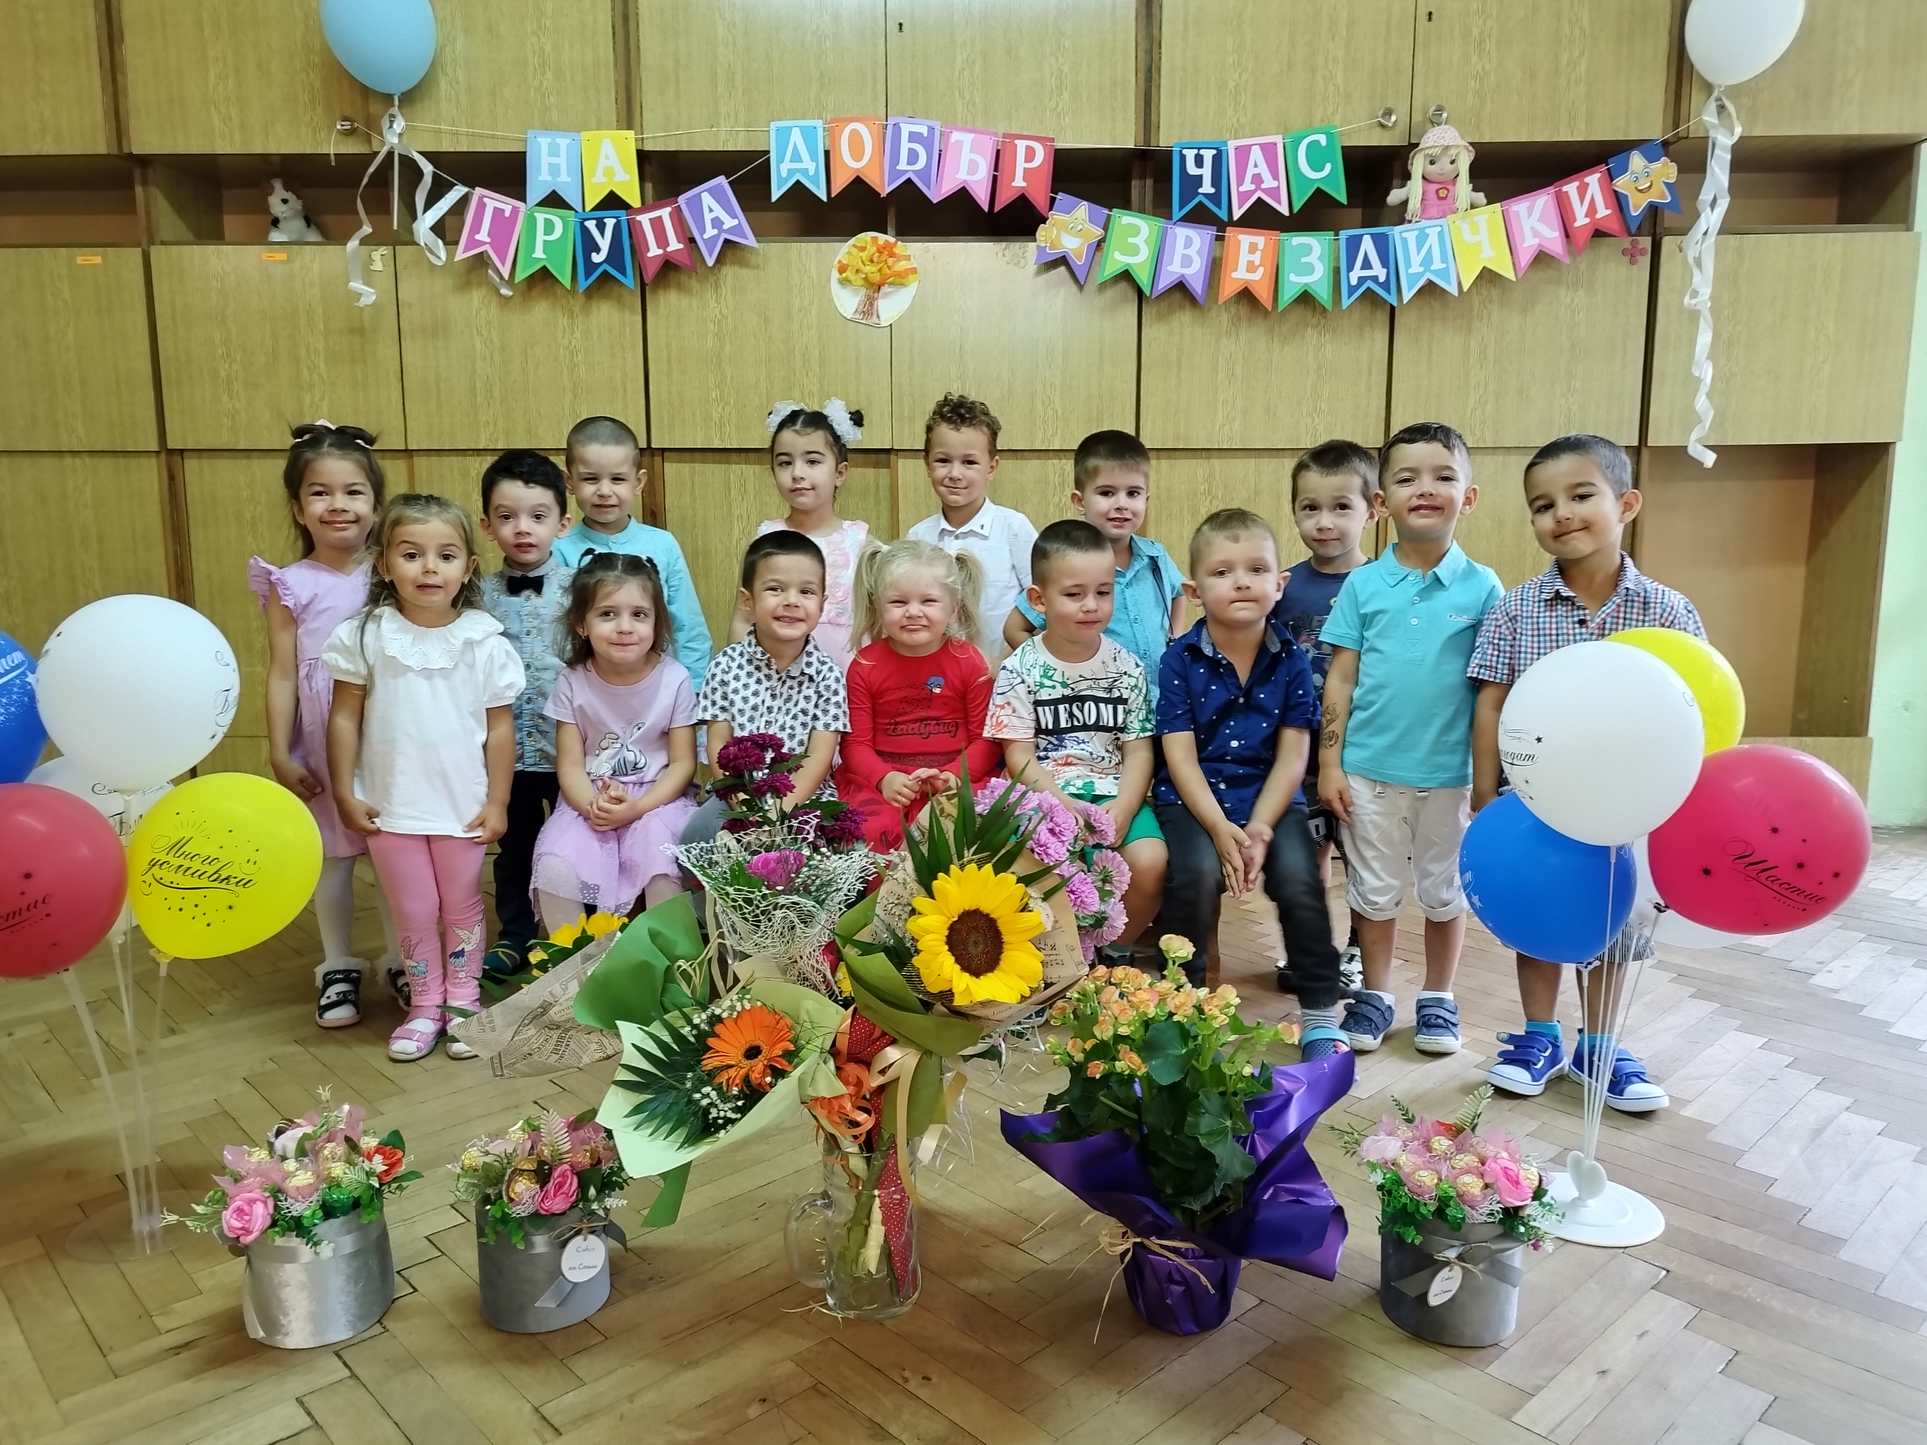
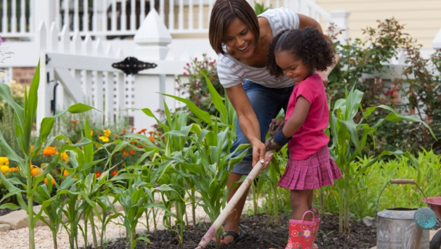
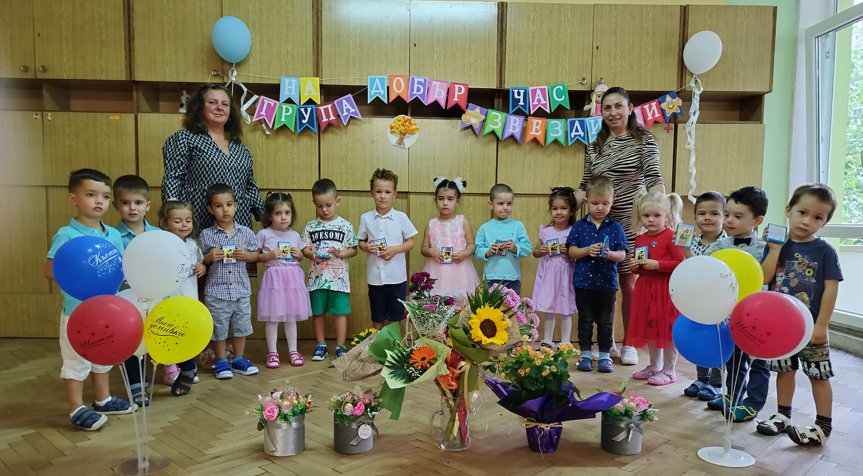
Първият учебен ден – 15 септември
Бързо лятото горещо мина
и очаква ни отново детската градина!
Няма по-щастлив от мен
- днес е първия учебен ден!
Notes:
ЗАБЕЛЕЖКА: За да промените изображенията в този слайд, изберете картината и я изтрийте. След това щракнете върху иконата за вмъкване на картина в контейнера, за да вмъкнете собствено изображение.

Slide 3
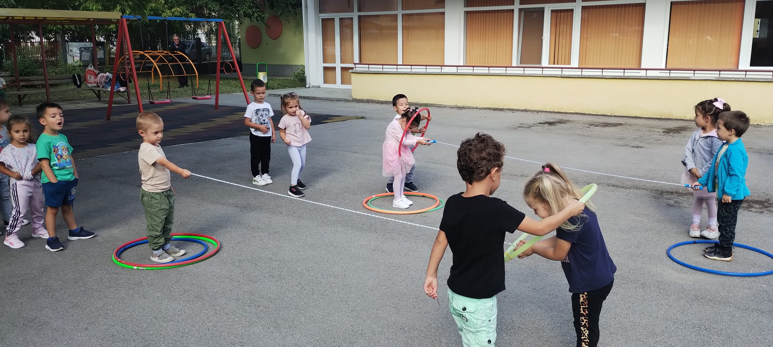
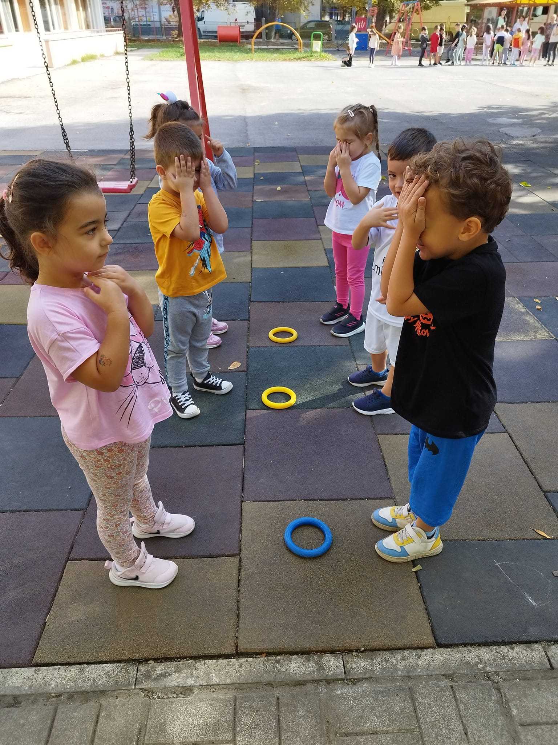
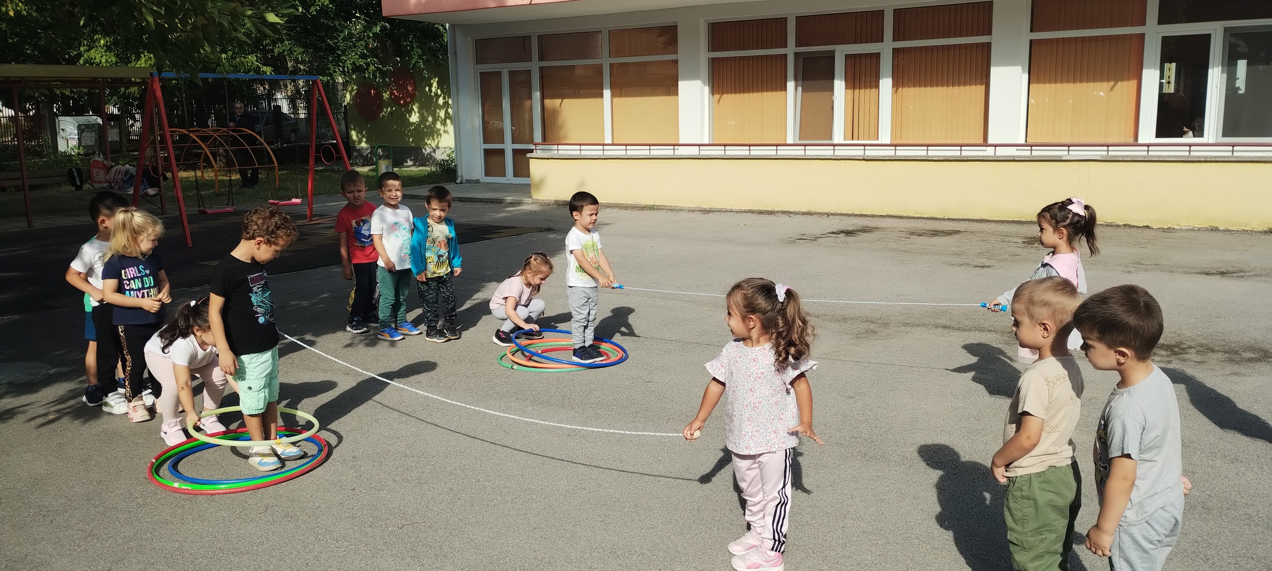
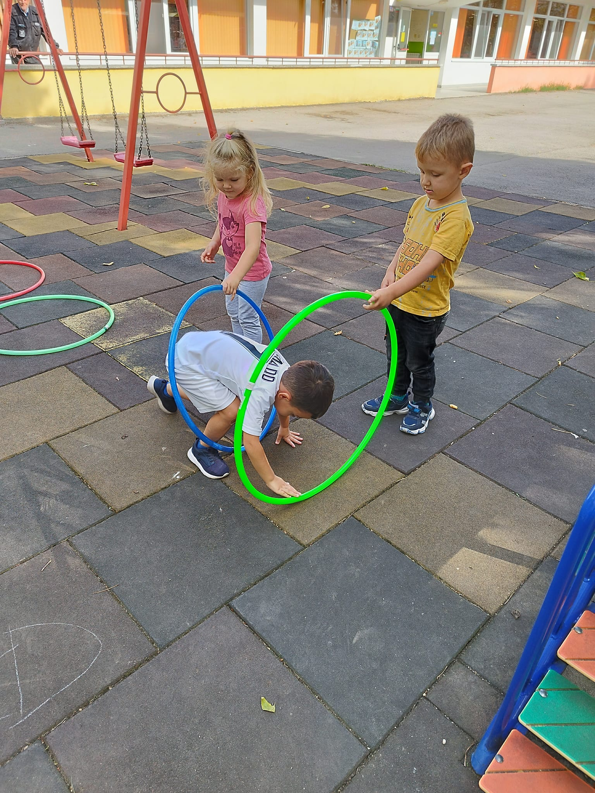
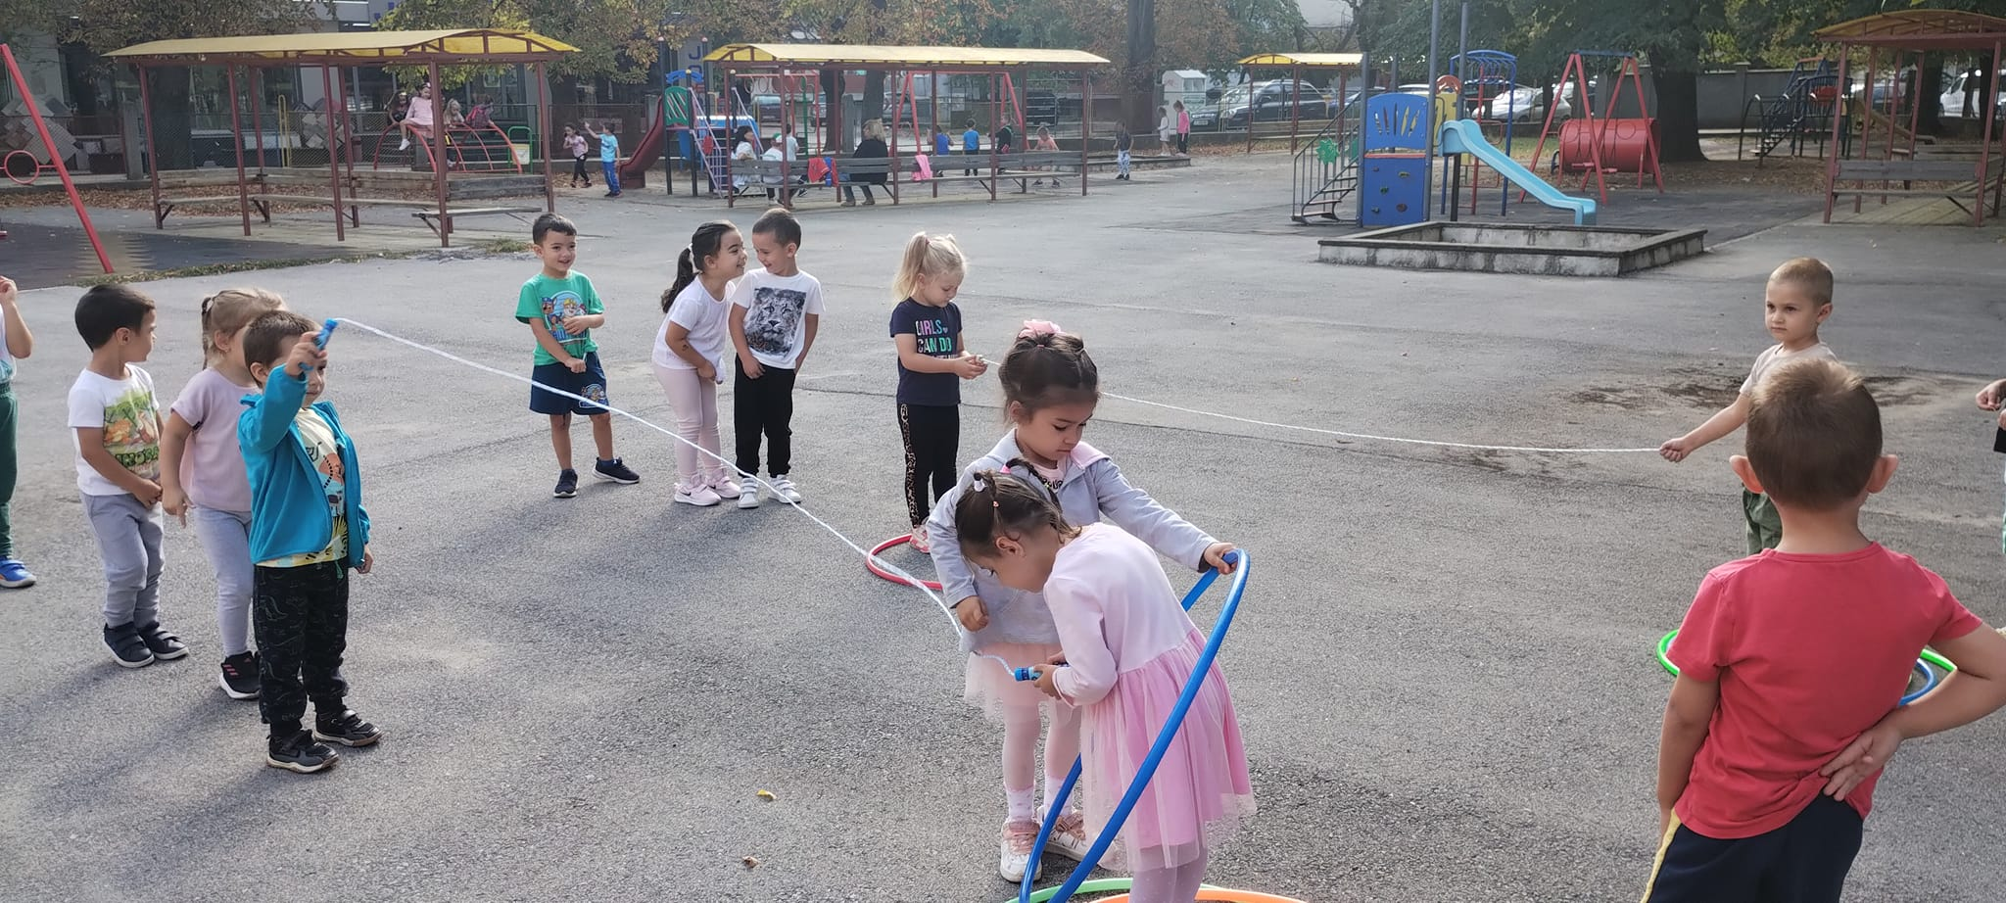
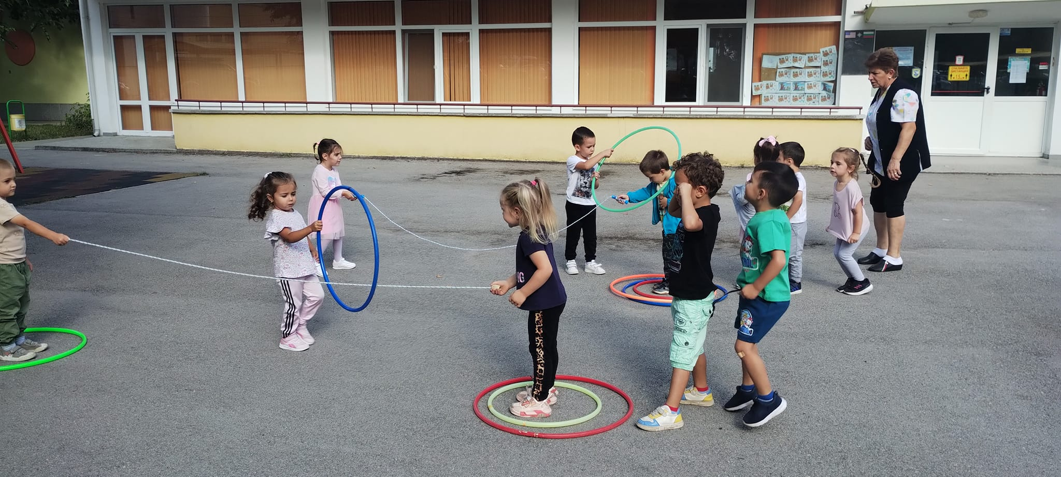
В деня на спорта- двигателни действия в подвижни игри за развиване на моториката и двигателните способности

Slide 4
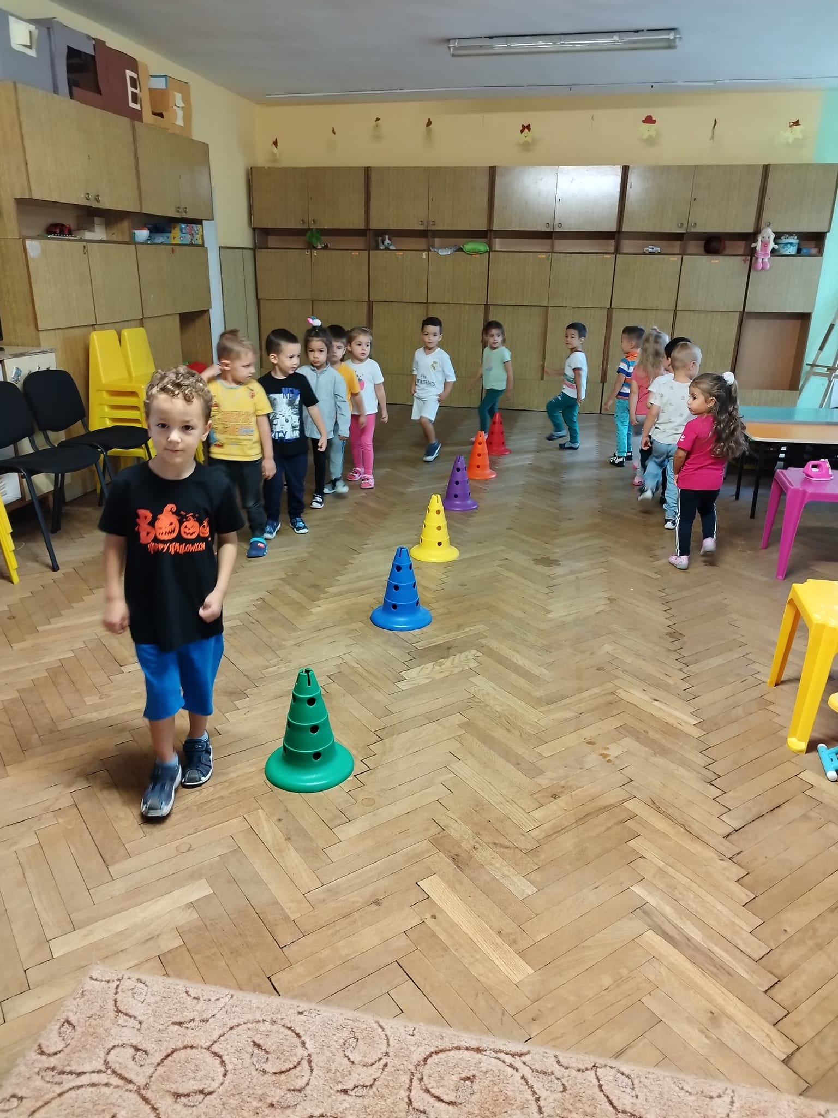

Slide 5
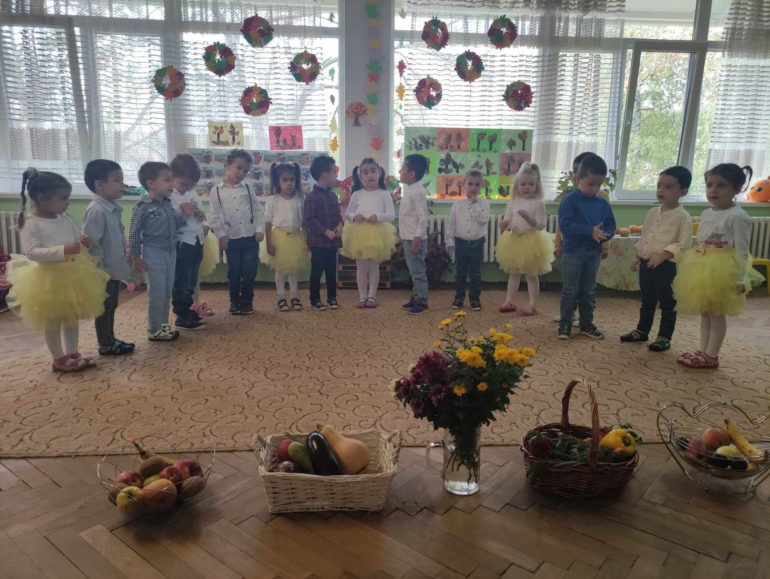
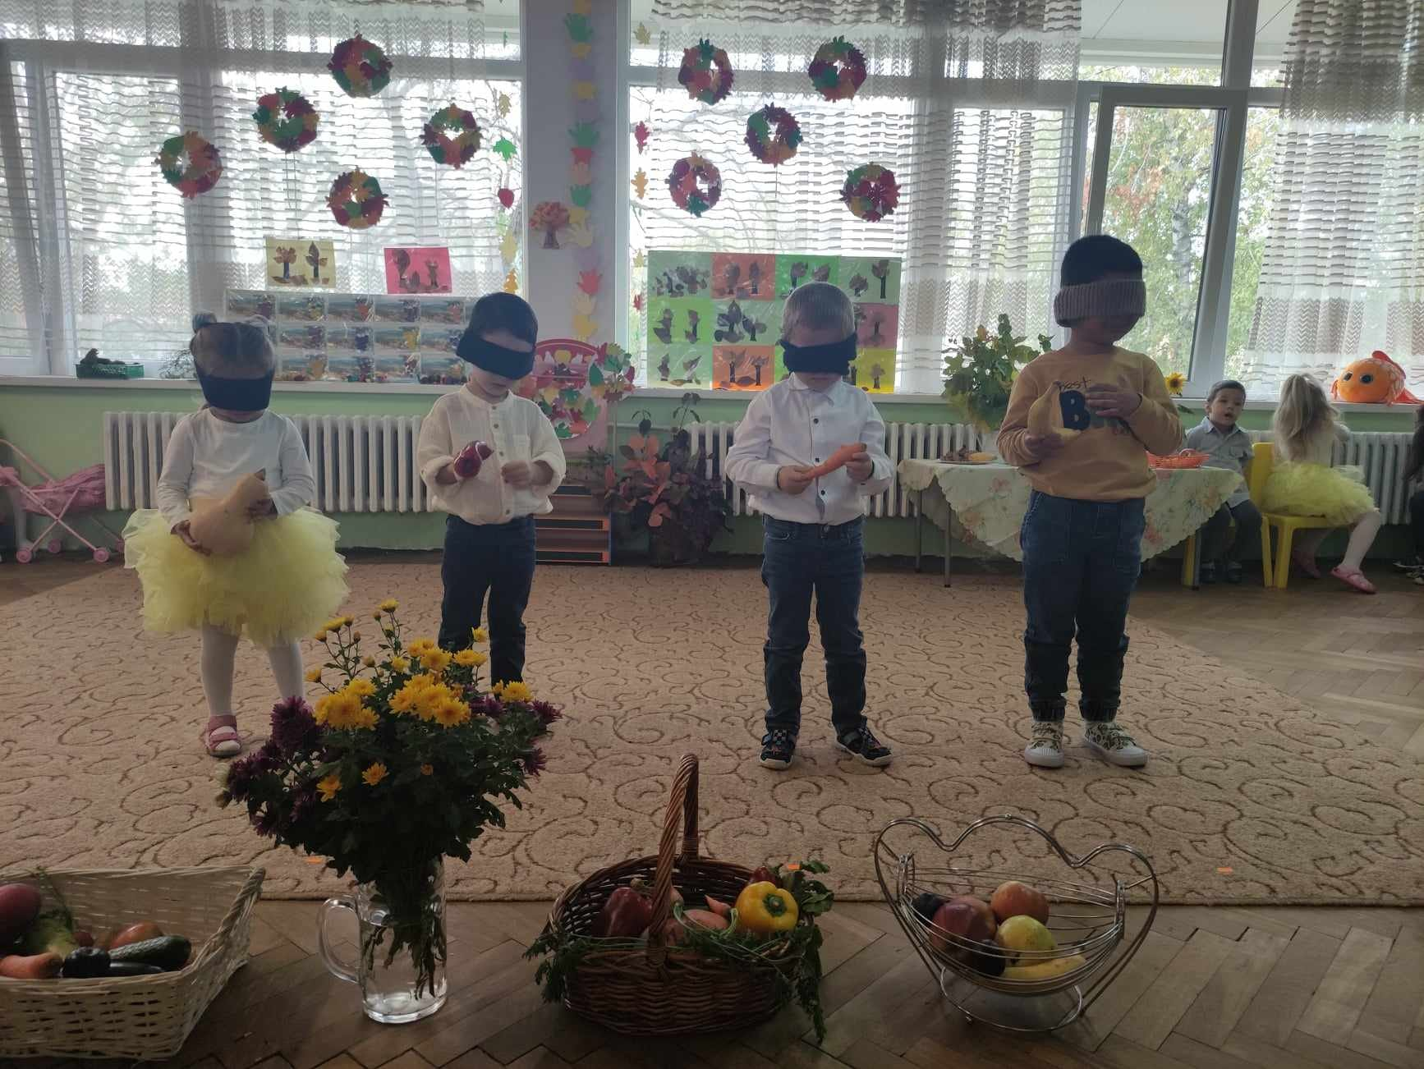
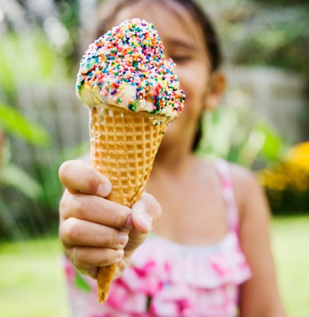
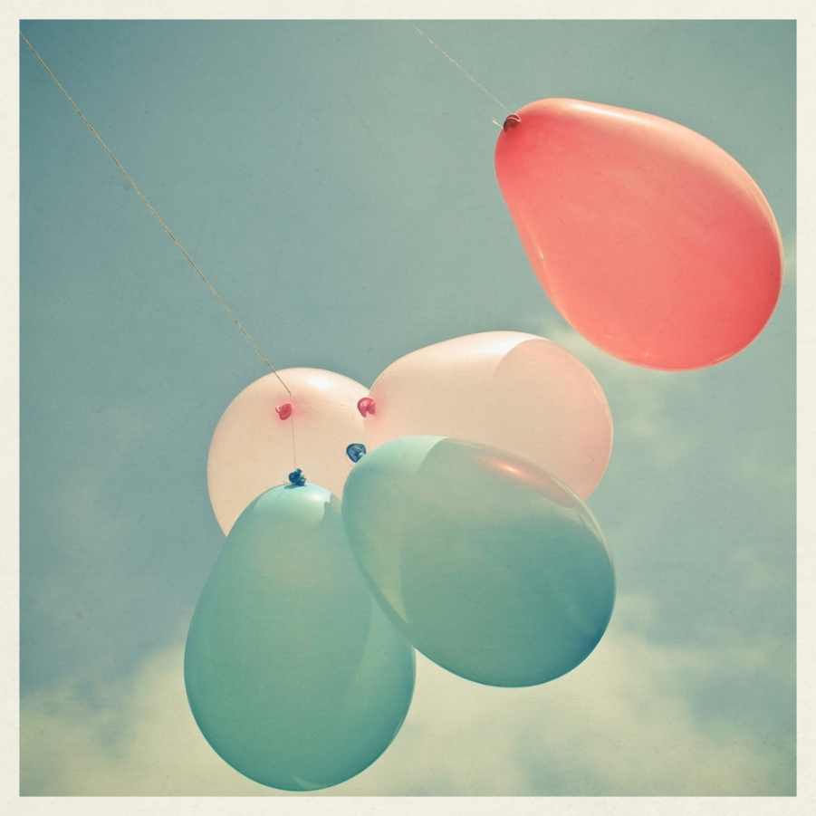
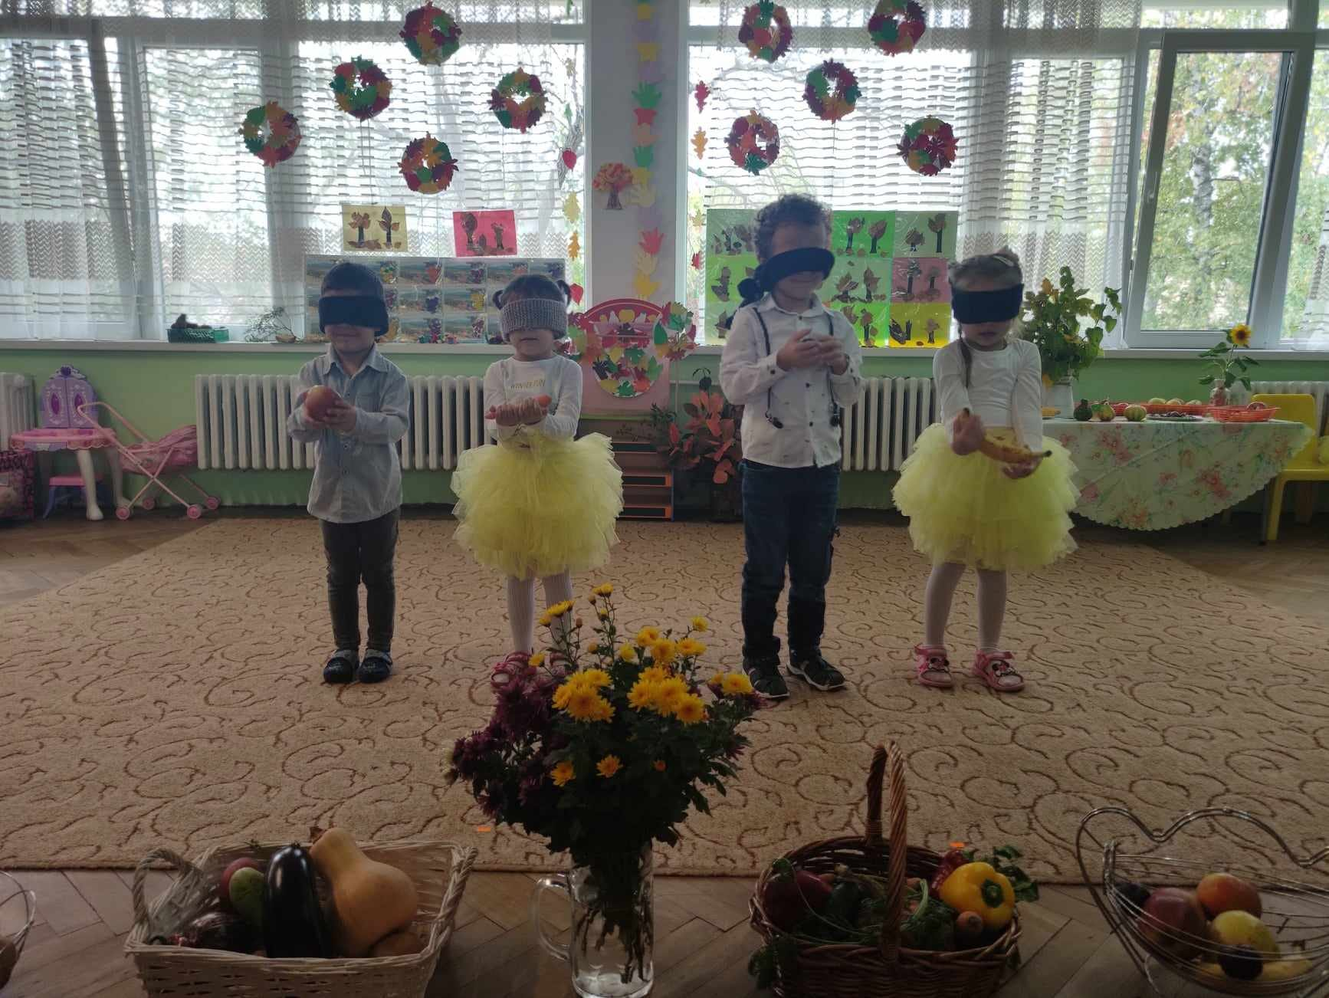
„Златна есен“ – есенна забава с песни, танц, игри и приготвяне на зимнина от децата.
Надпис
Notes:
ЗАБЕЛЕЖКА: За да промените изображенията в този слайд, изберете картината и я изтрийте. След това щракнете върху иконата за вмъкване на картина в контейнера, за да вмъкнете собствено изображение.

Slide 6
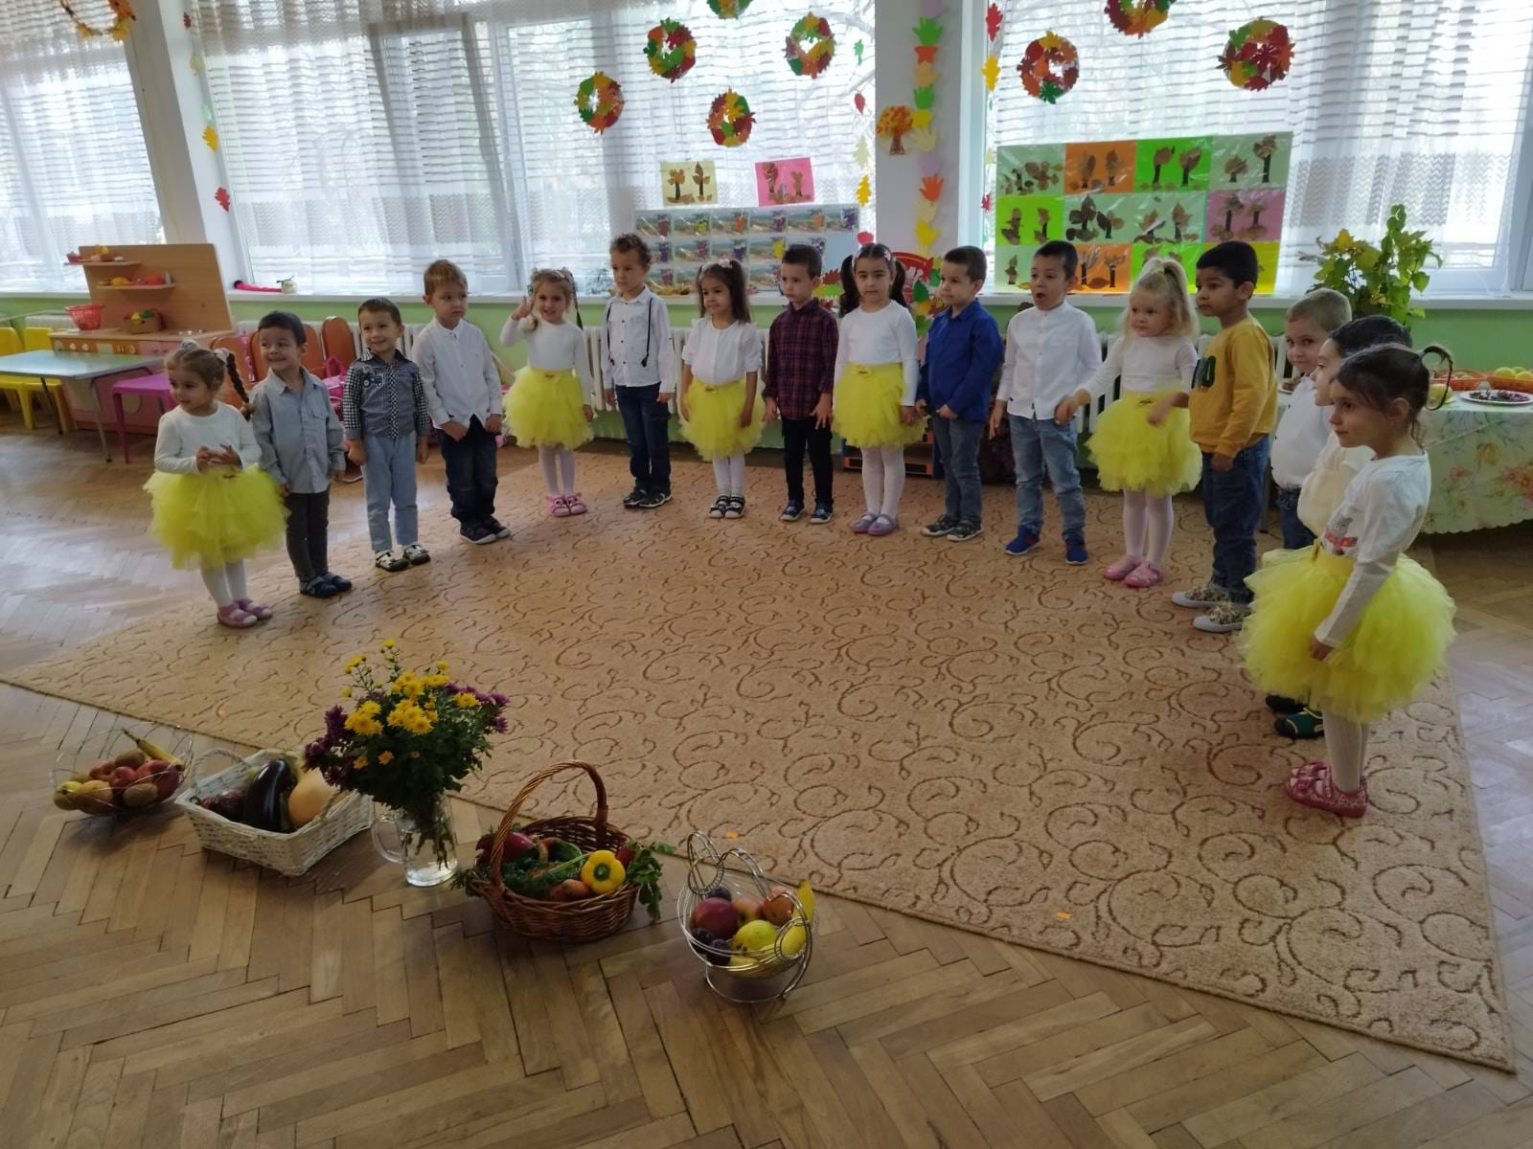
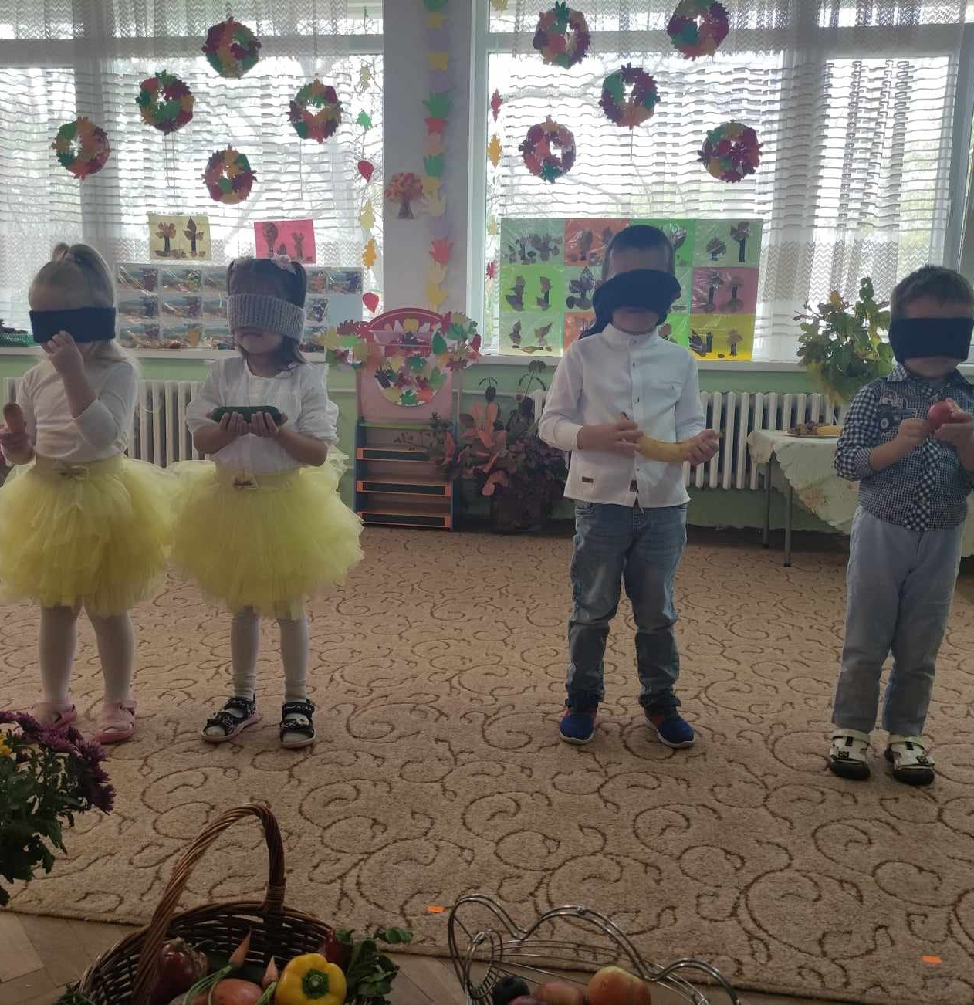
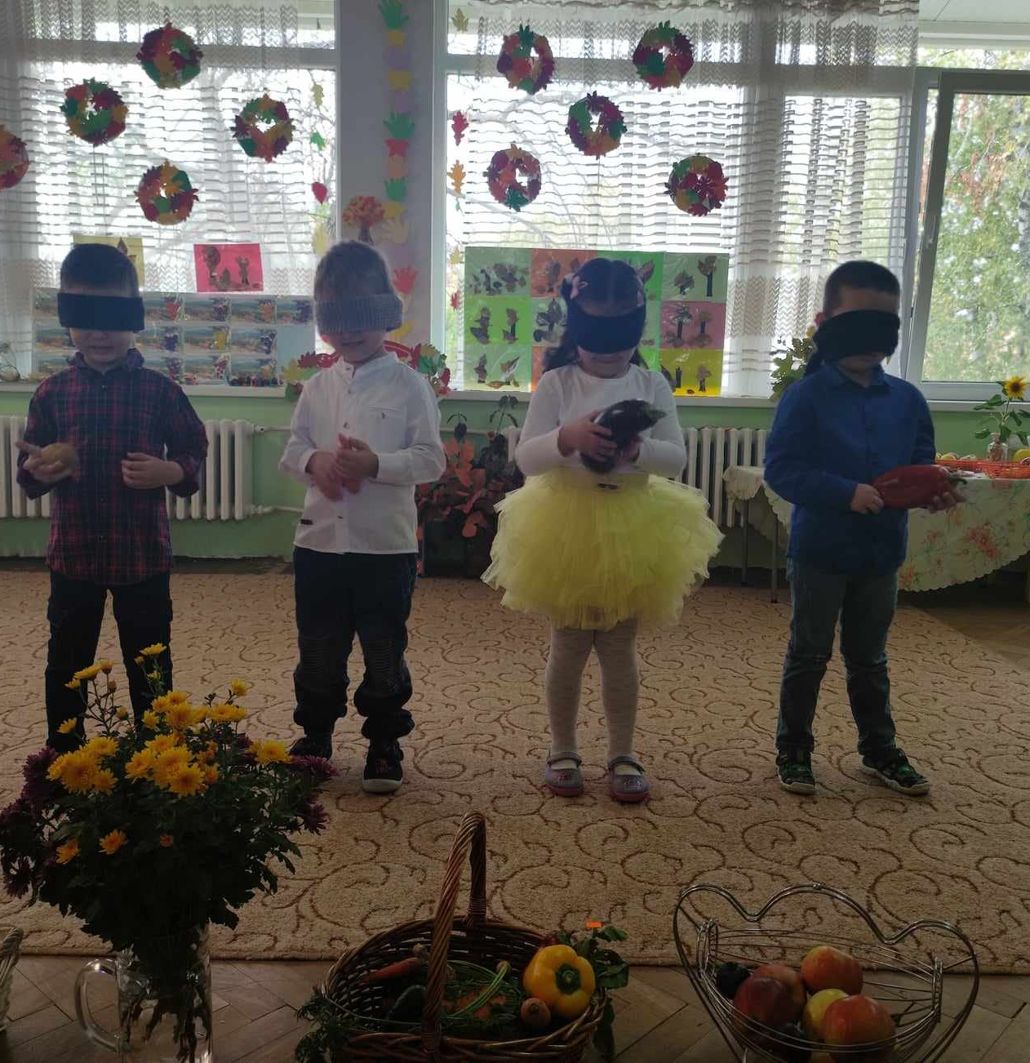
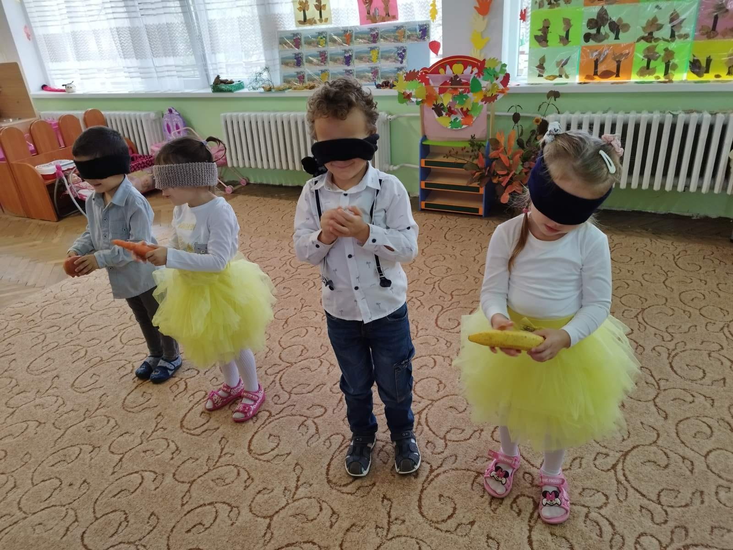
Игри за диференциране на плодове и зеленчуци
Познай плода
Познай зеленчука

Slide 7
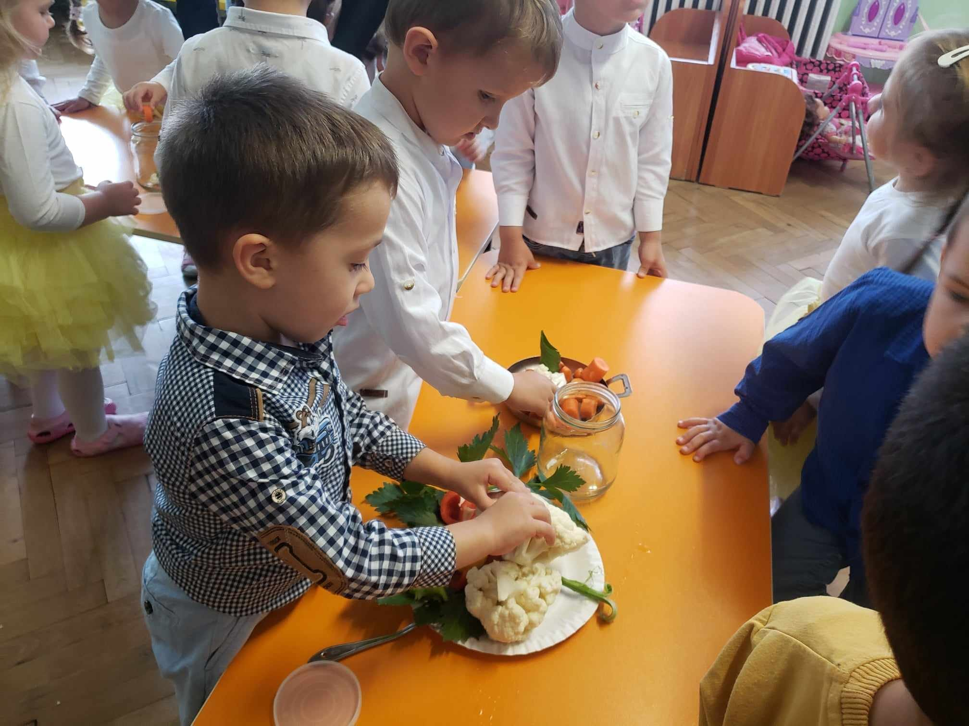
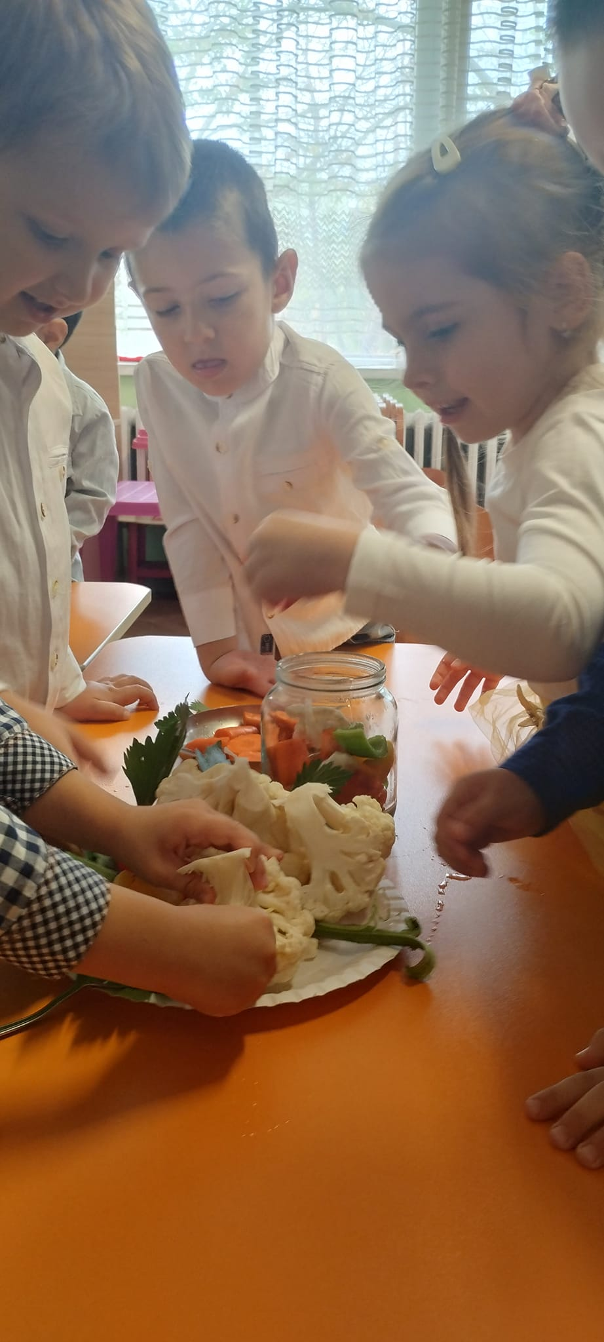
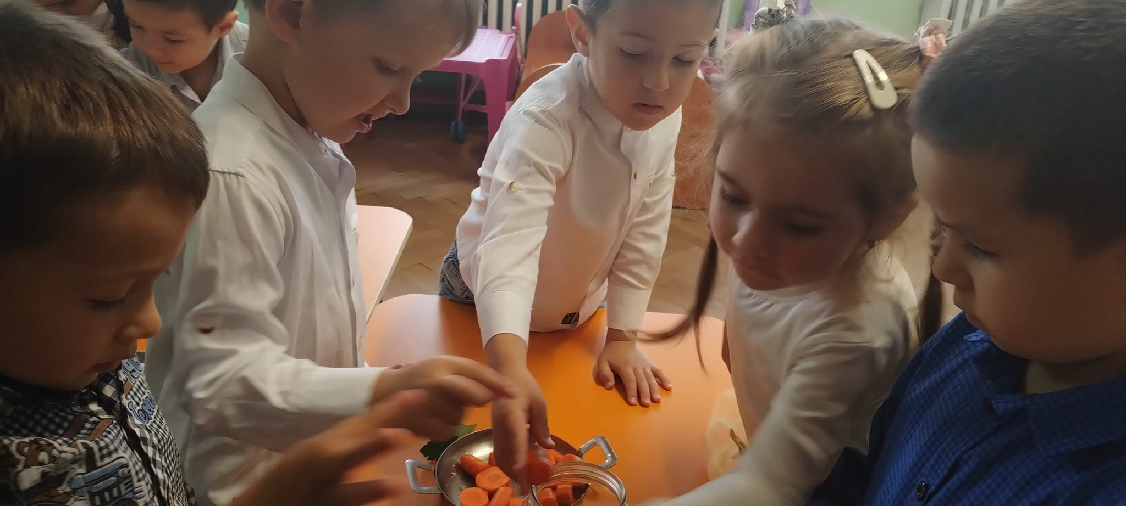
С удоволствие децата направиха туршия от зеленчуци.
’’Избрах пиперки здрави,
морковчета, карфиол,
сложих им оцет и сол’’.
Notes:
ЗАБЕЛЕЖКА: За да промените изображенията в този слайд, изберете картината и я изтрийте. След това щракнете върху иконата за вмъкване на картина в контейнера, за да вмъкнете собствено изображение.

Slide 8
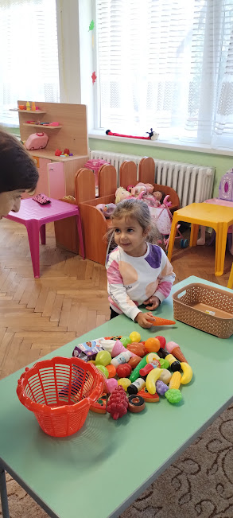
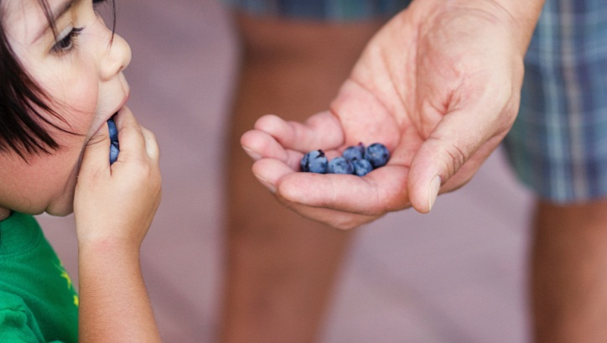
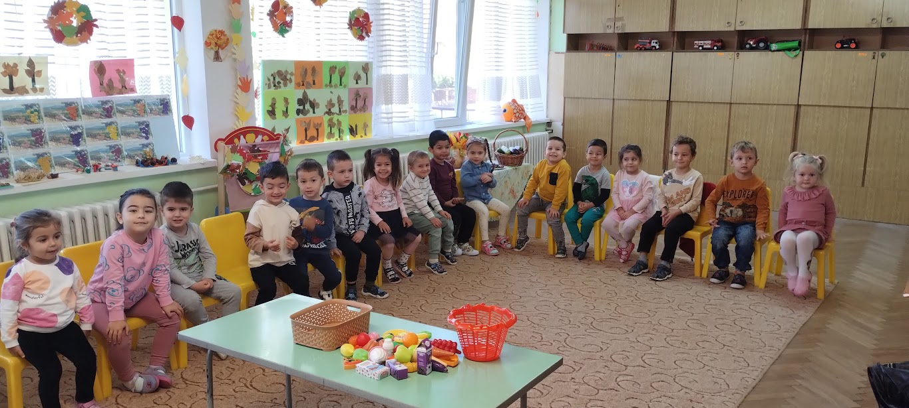
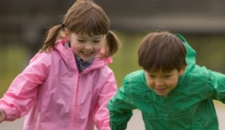
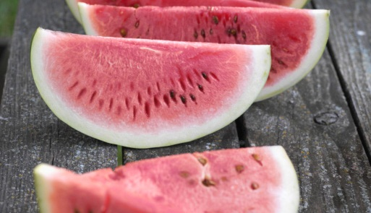
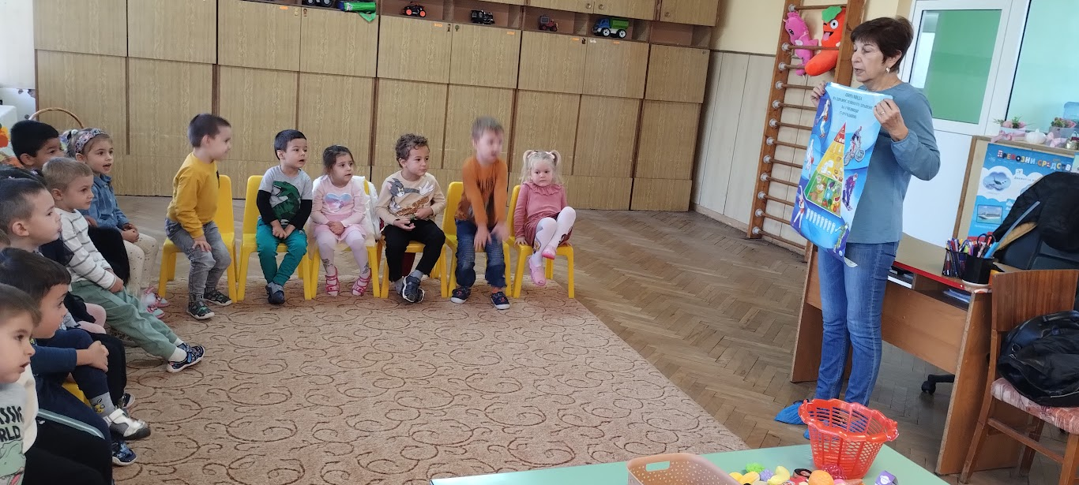
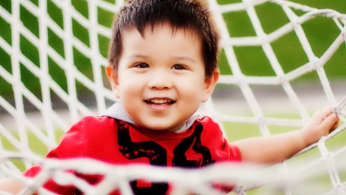
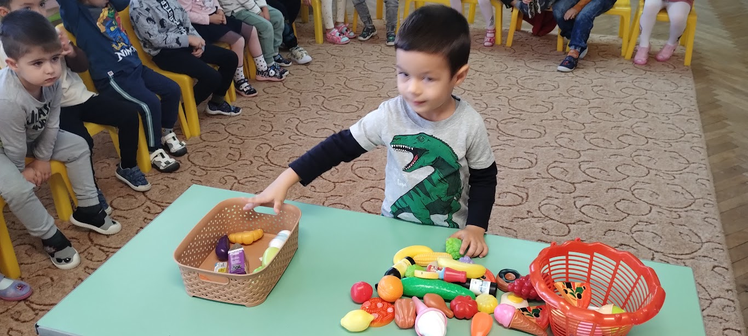
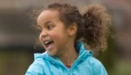
Обучителна беседа от РЗИ – Търговище на тема „Здравословно хранене“.
Notes:
ЗАБЕЛЕЖКА: За да промените изображенията в този слайд, изберете картината и я изтрийте. След това щракнете върху иконата за вмъкване на картина в контейнера, за да вмъкнете собствено изображение.

Slide 9
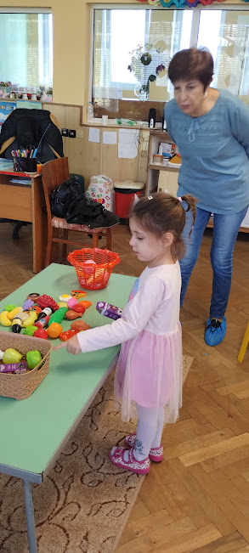
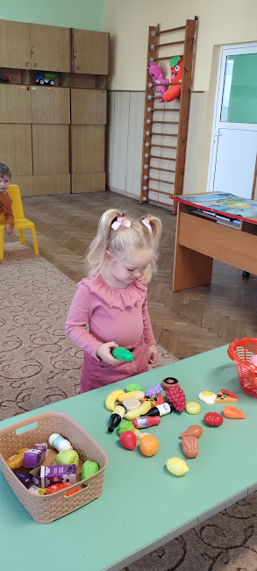
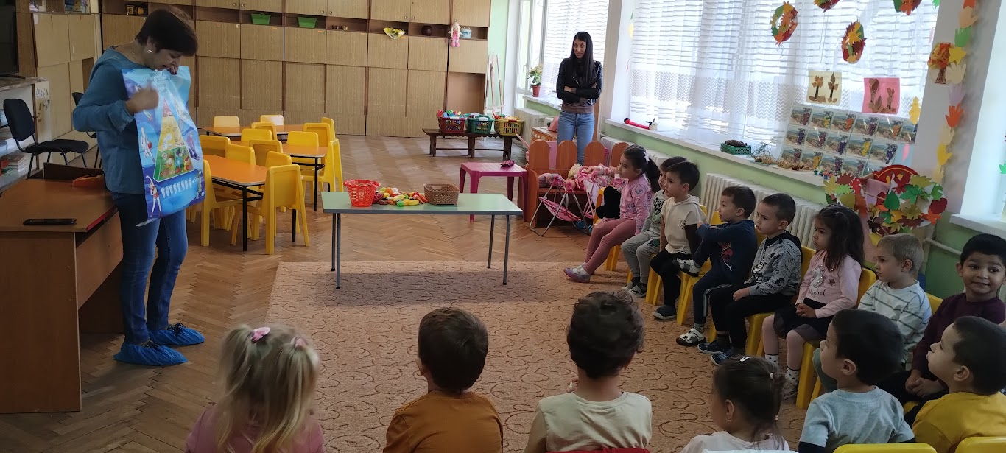
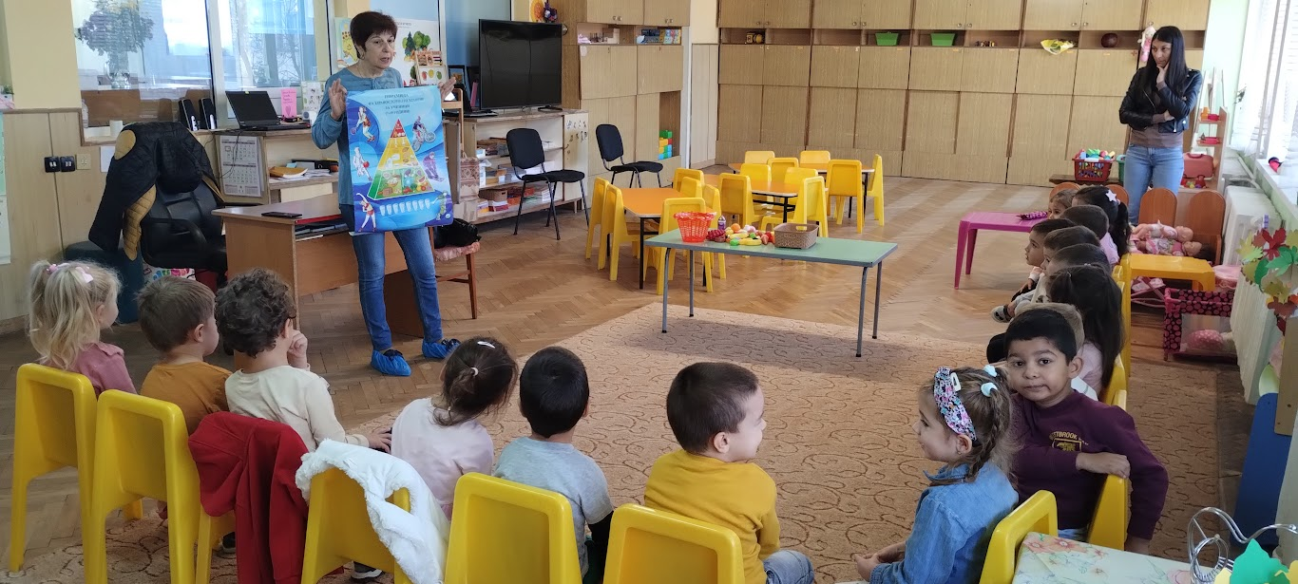
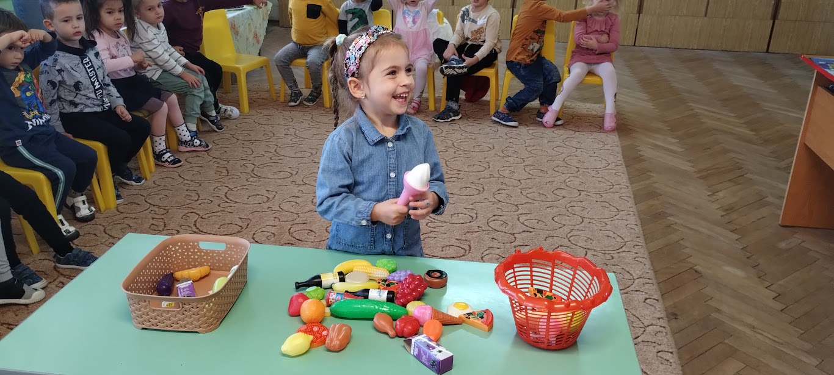

Slide 10
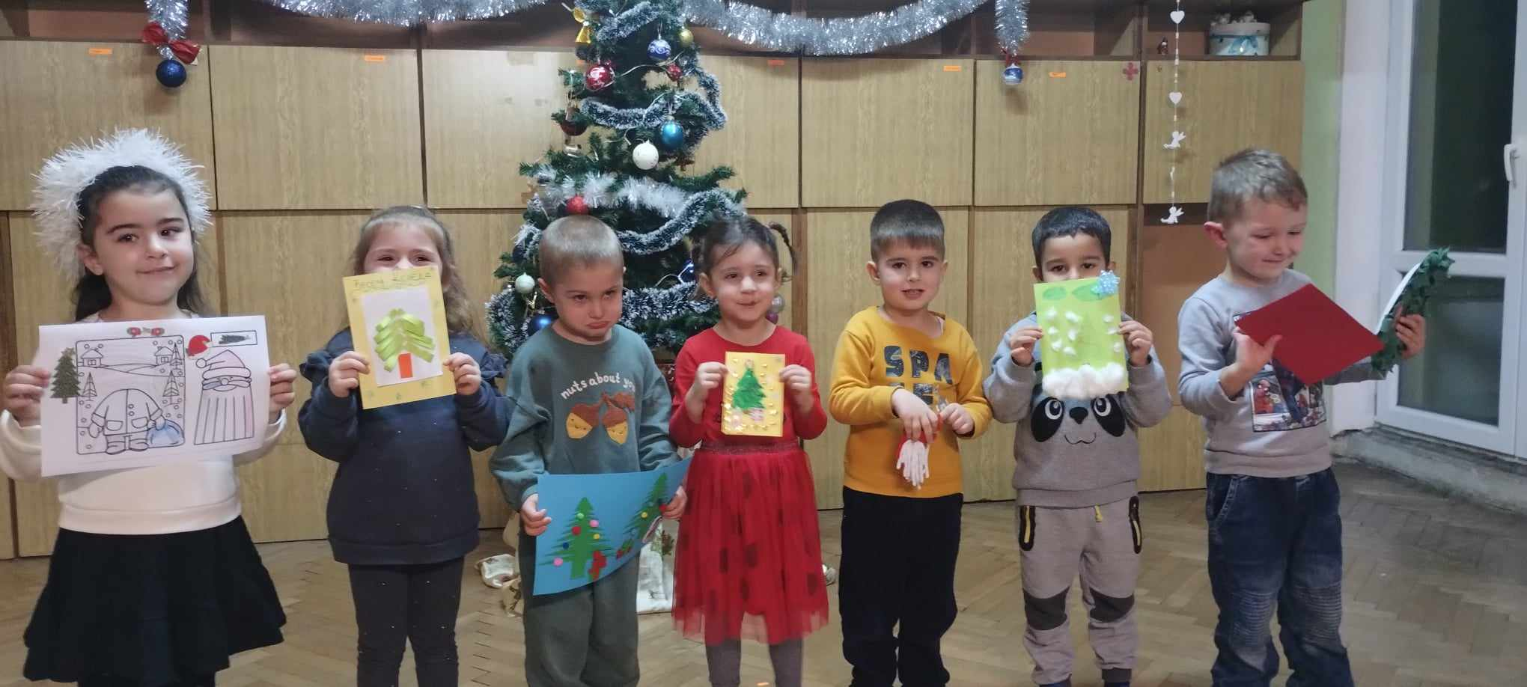
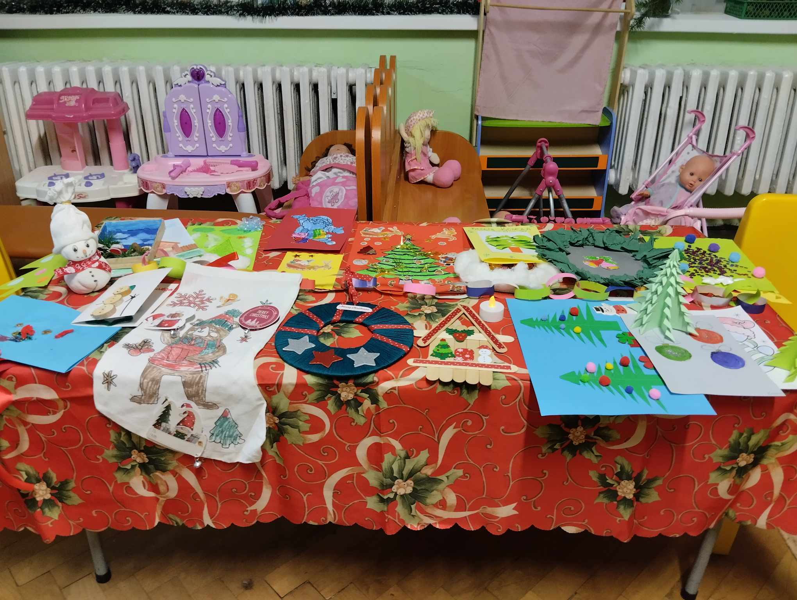
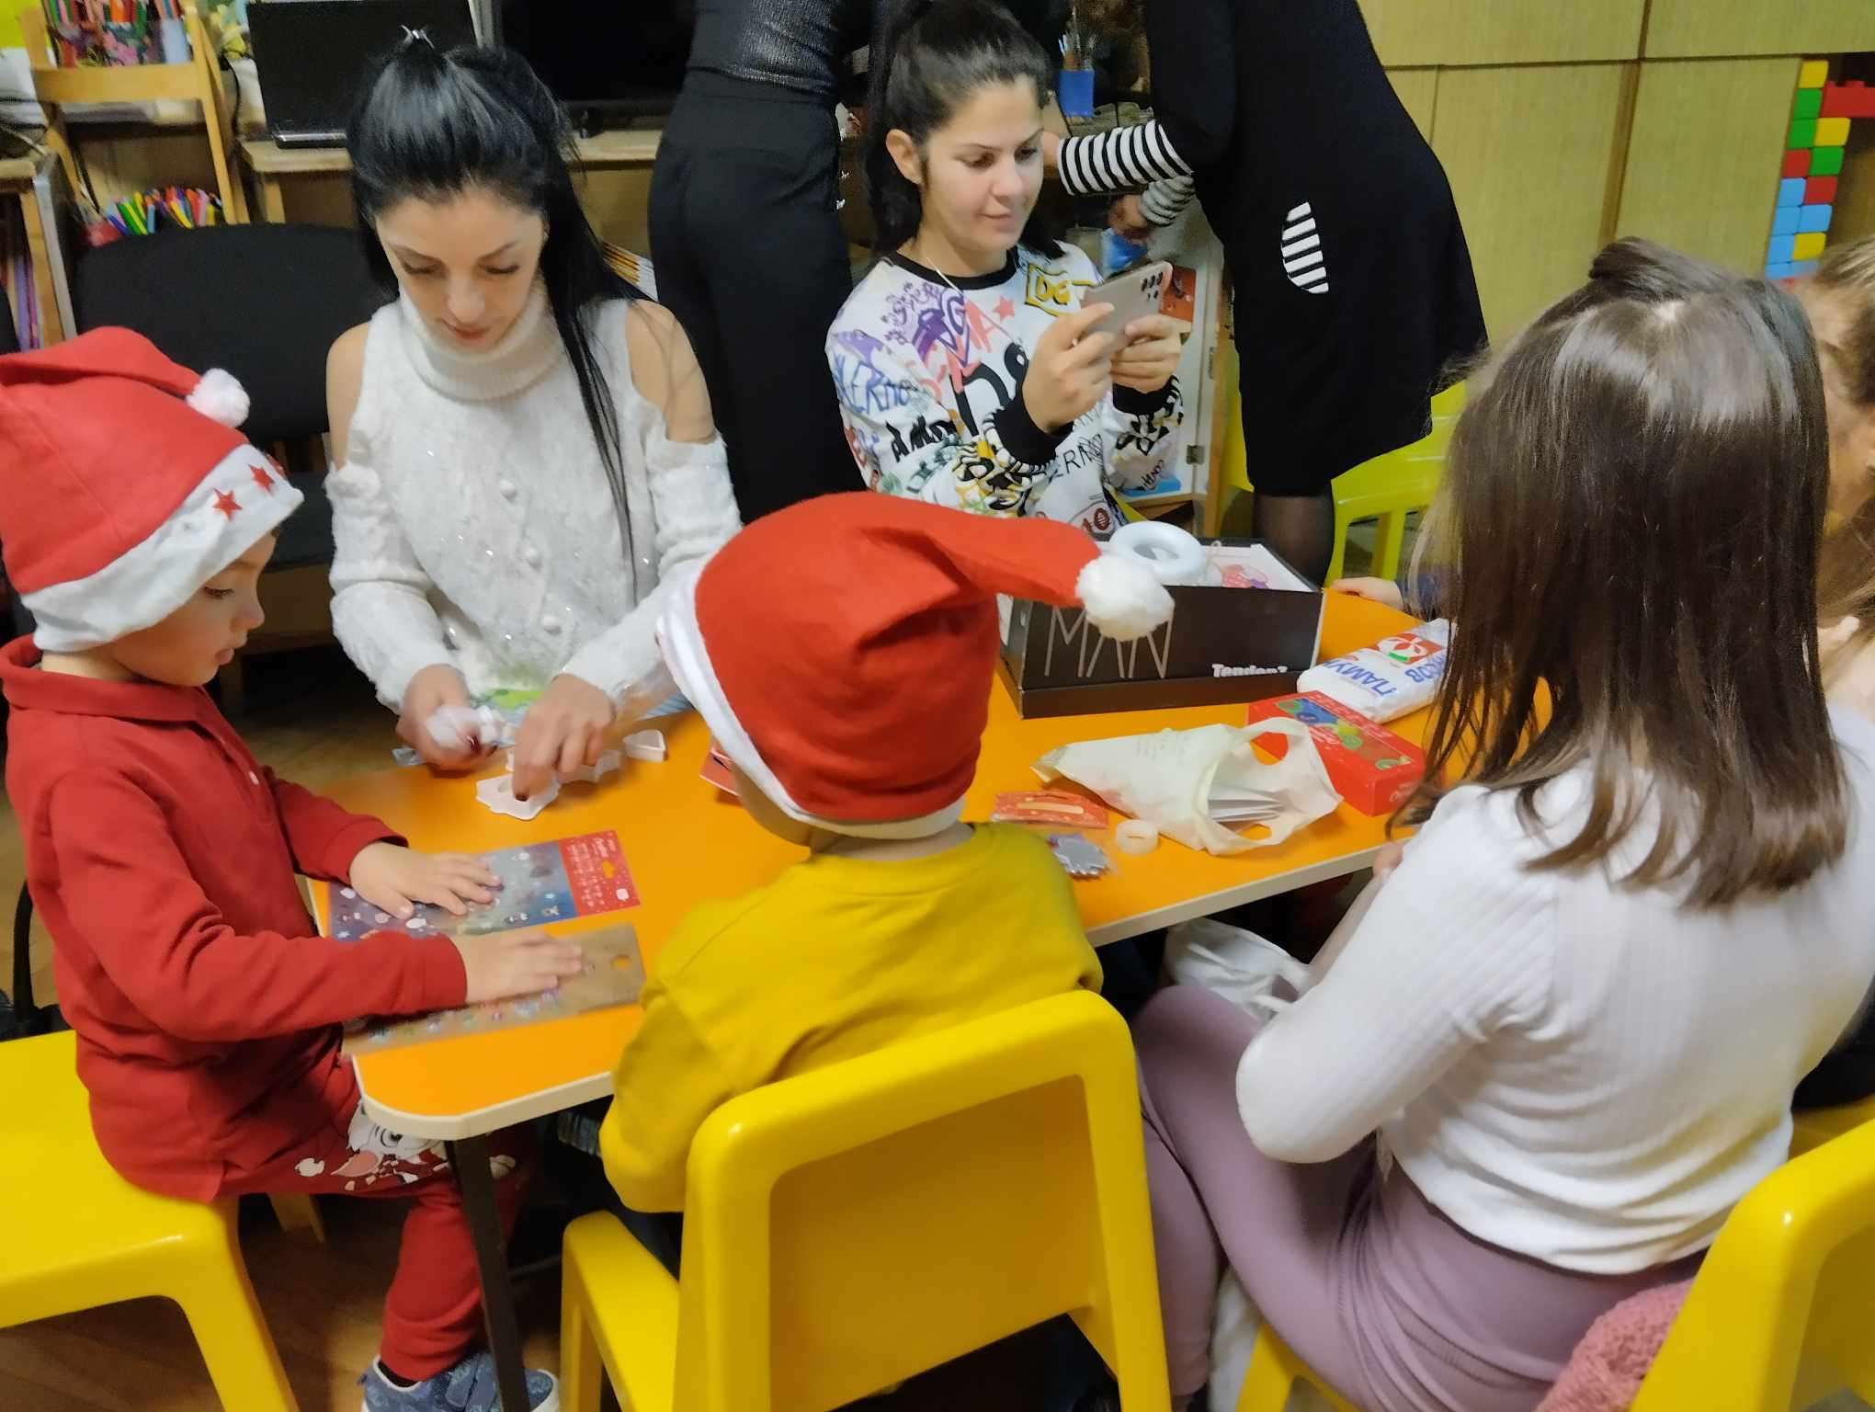
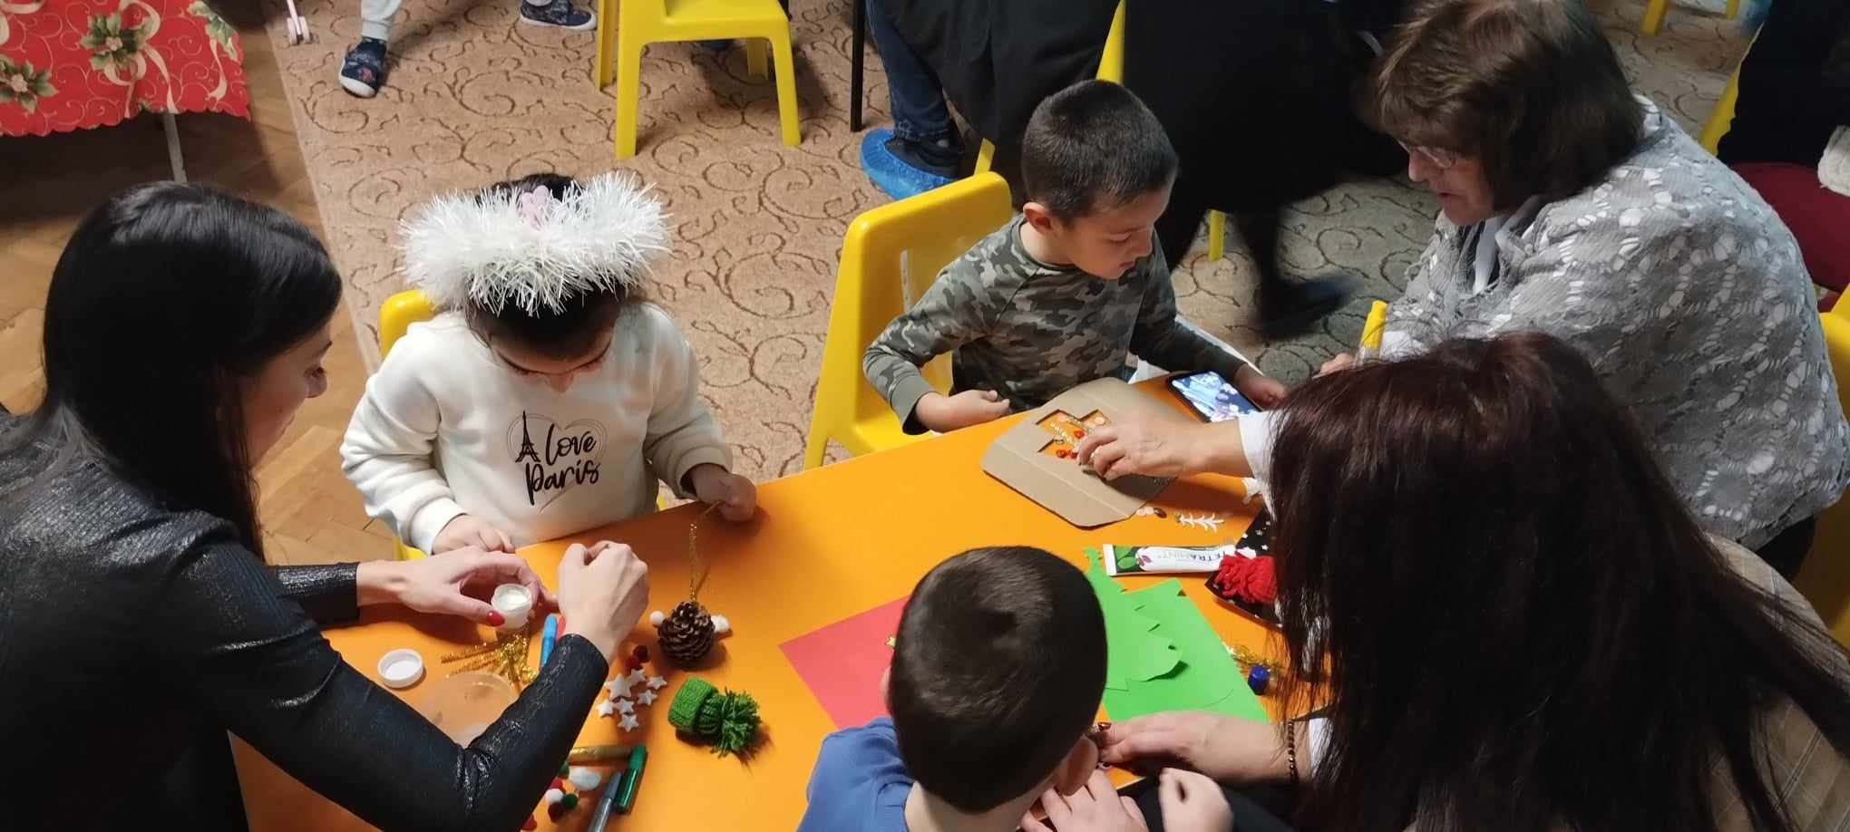
Коледна работилница с родители

Slide 11
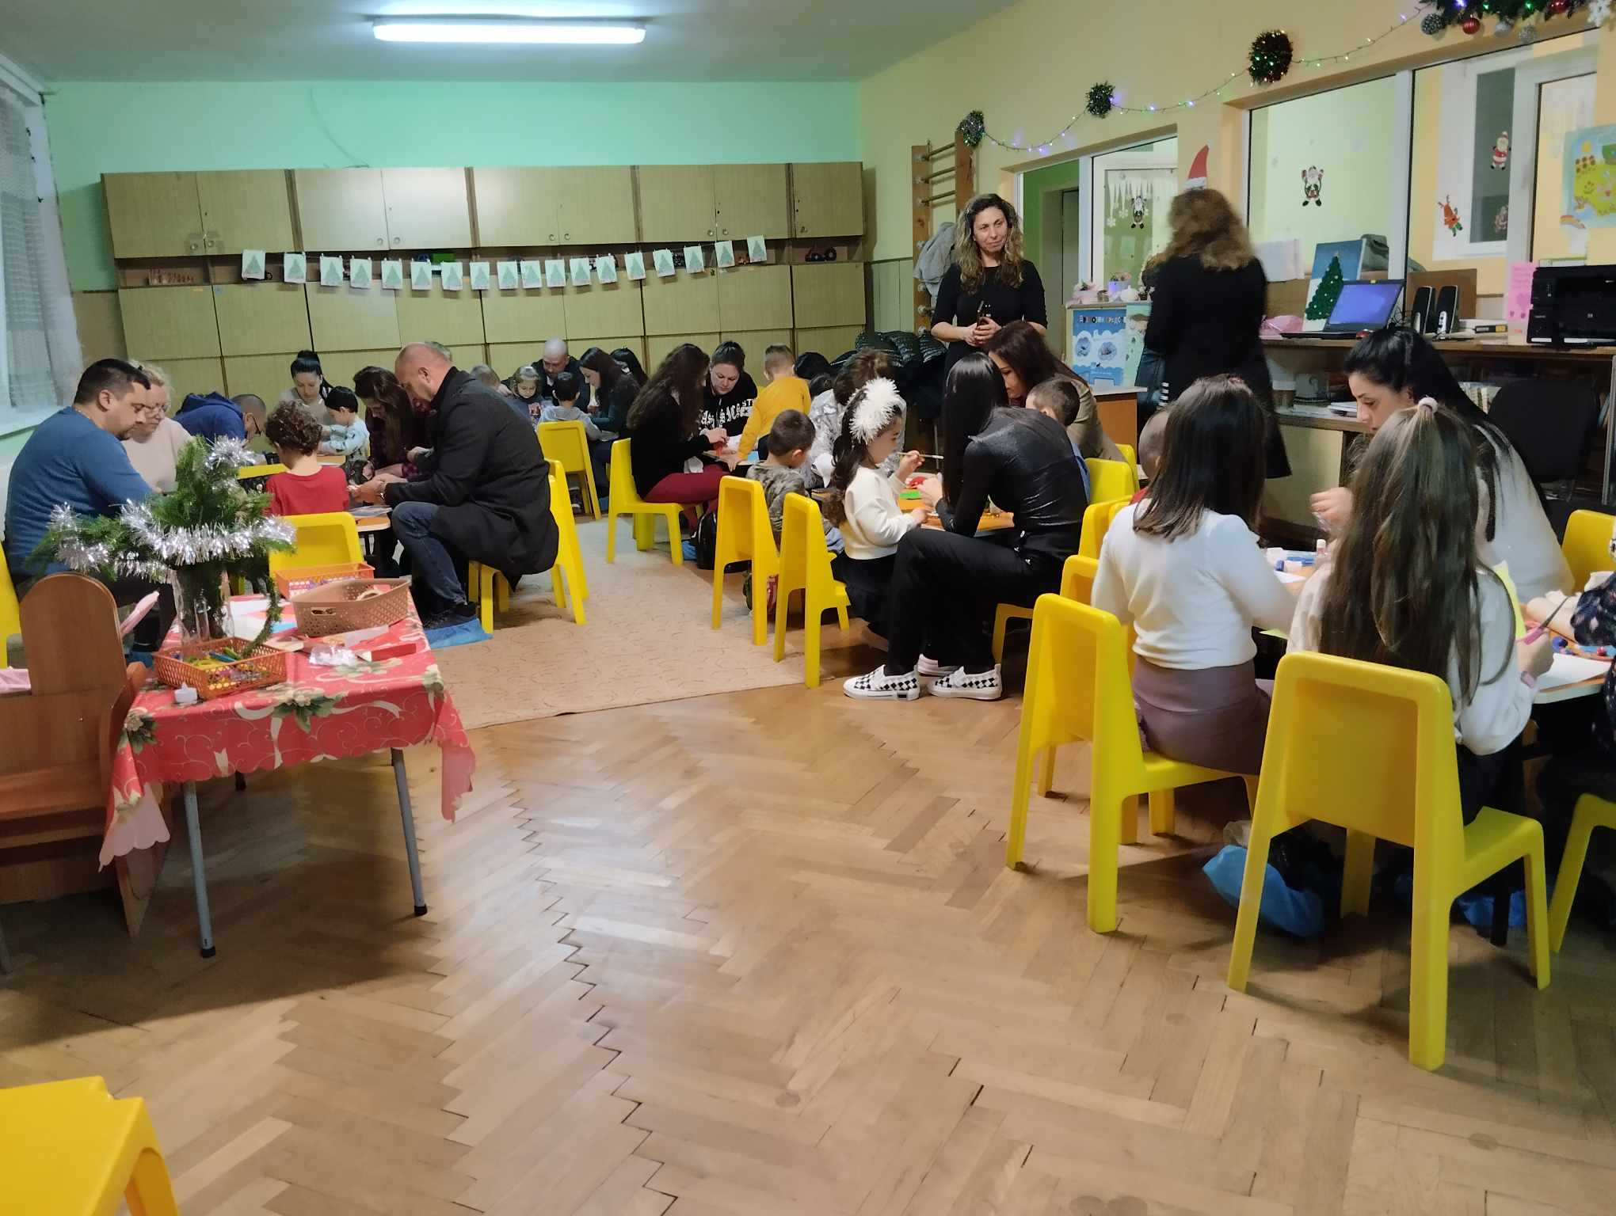

Slide 12
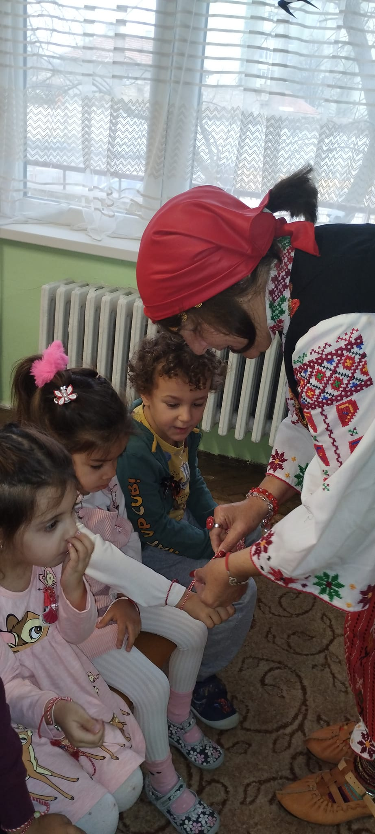
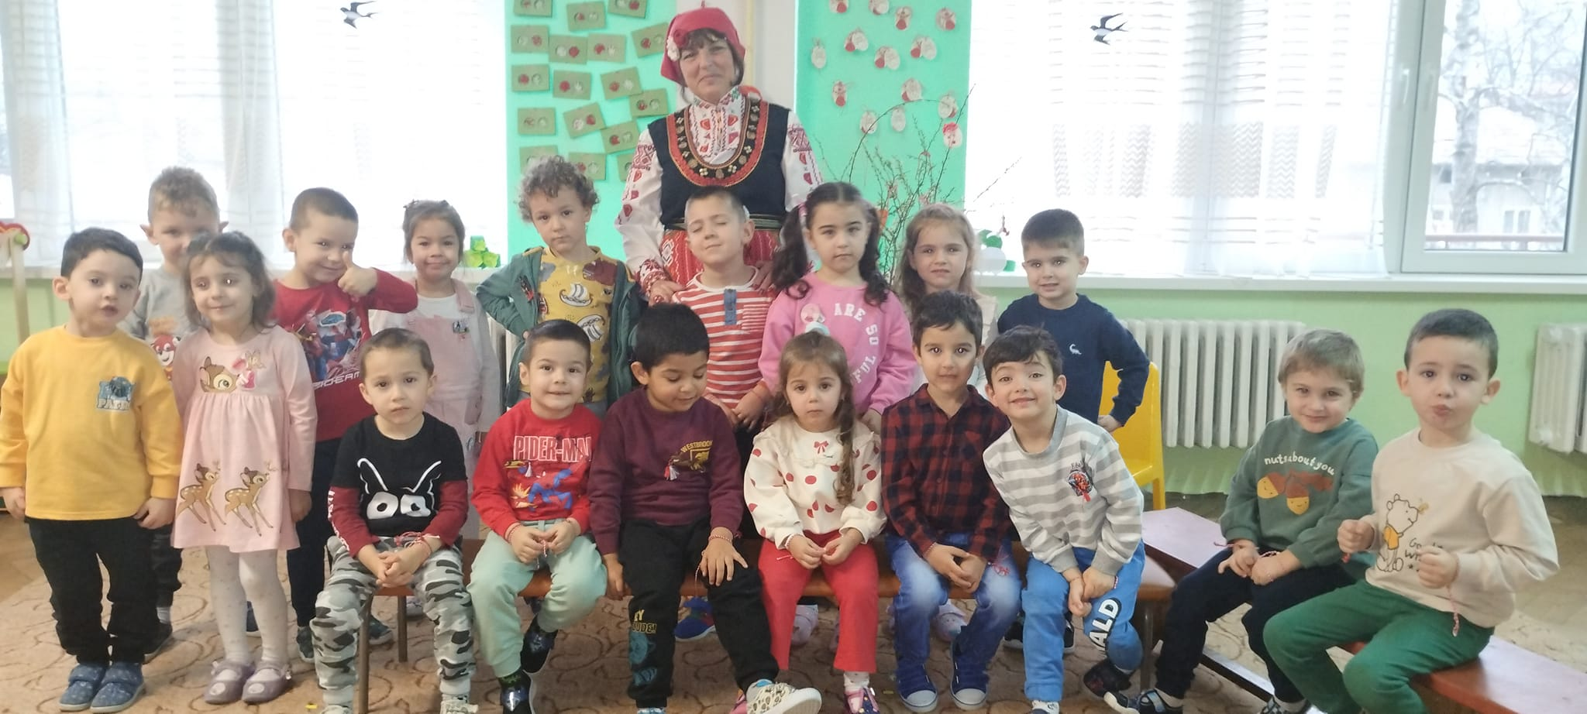
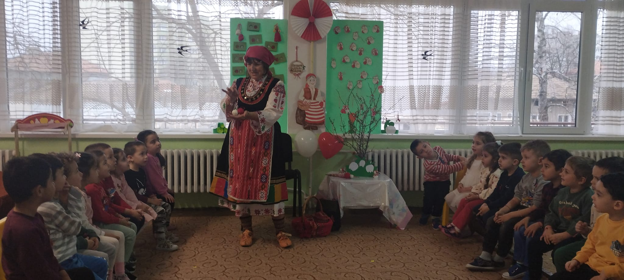
Мартеници, мартеници, бели и червени, вижте двете ми ръчици, как са украсени!

Slide 13
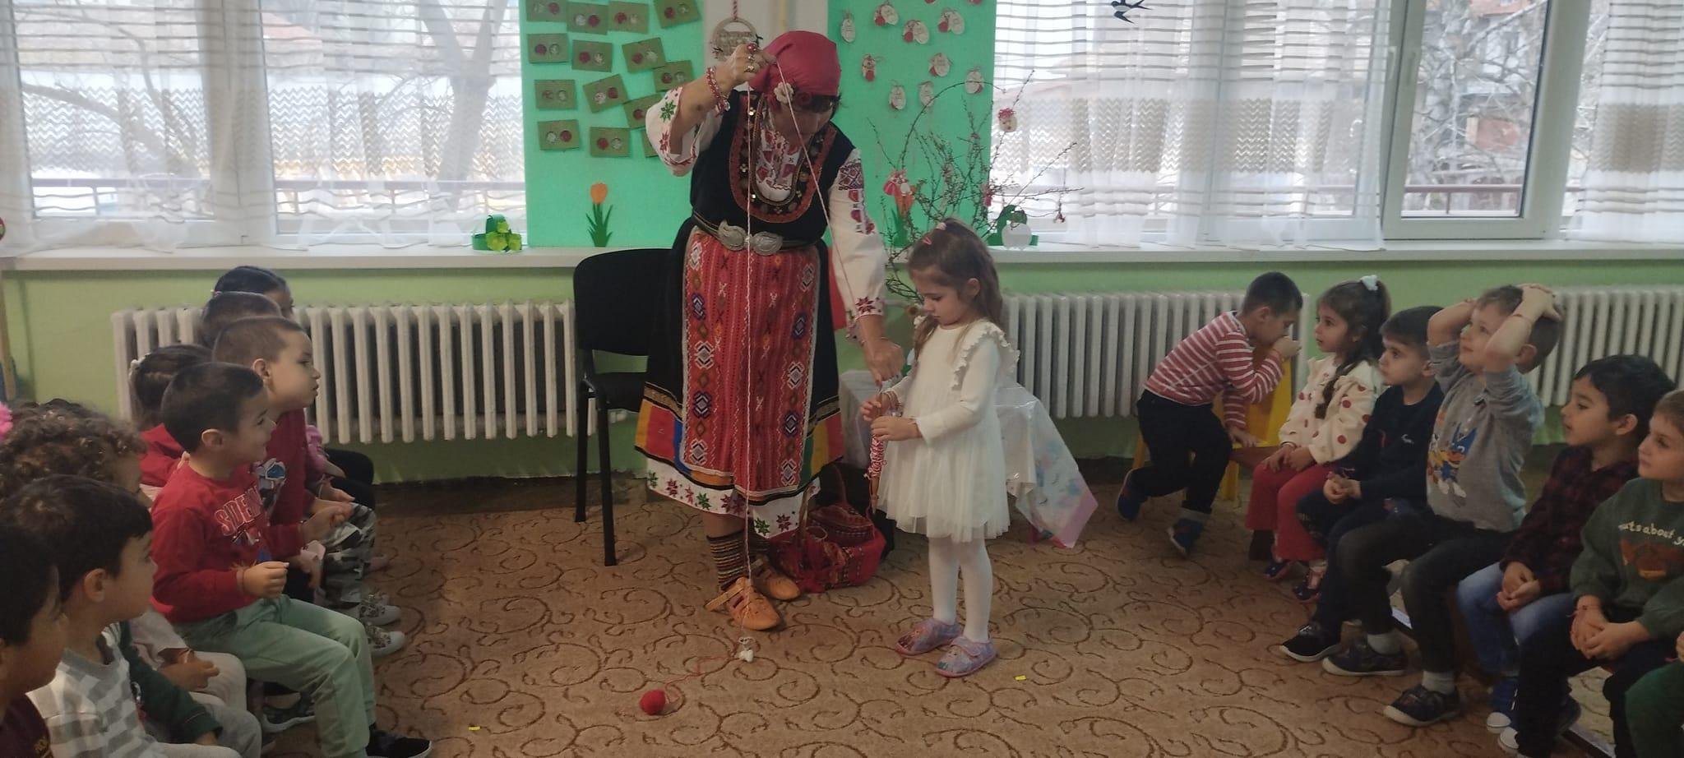

Slide 14
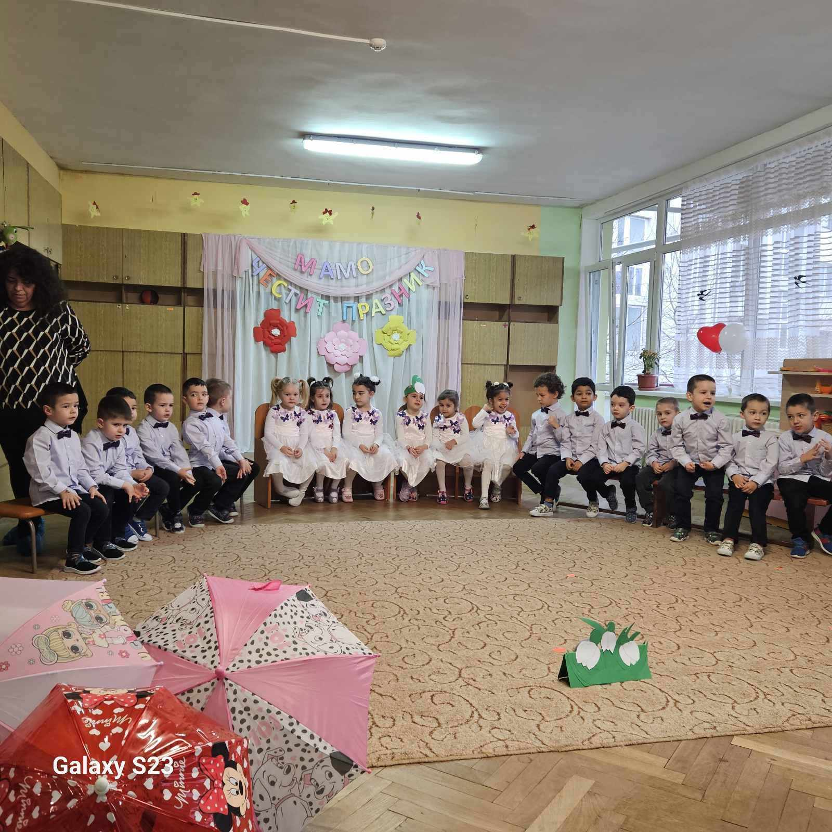
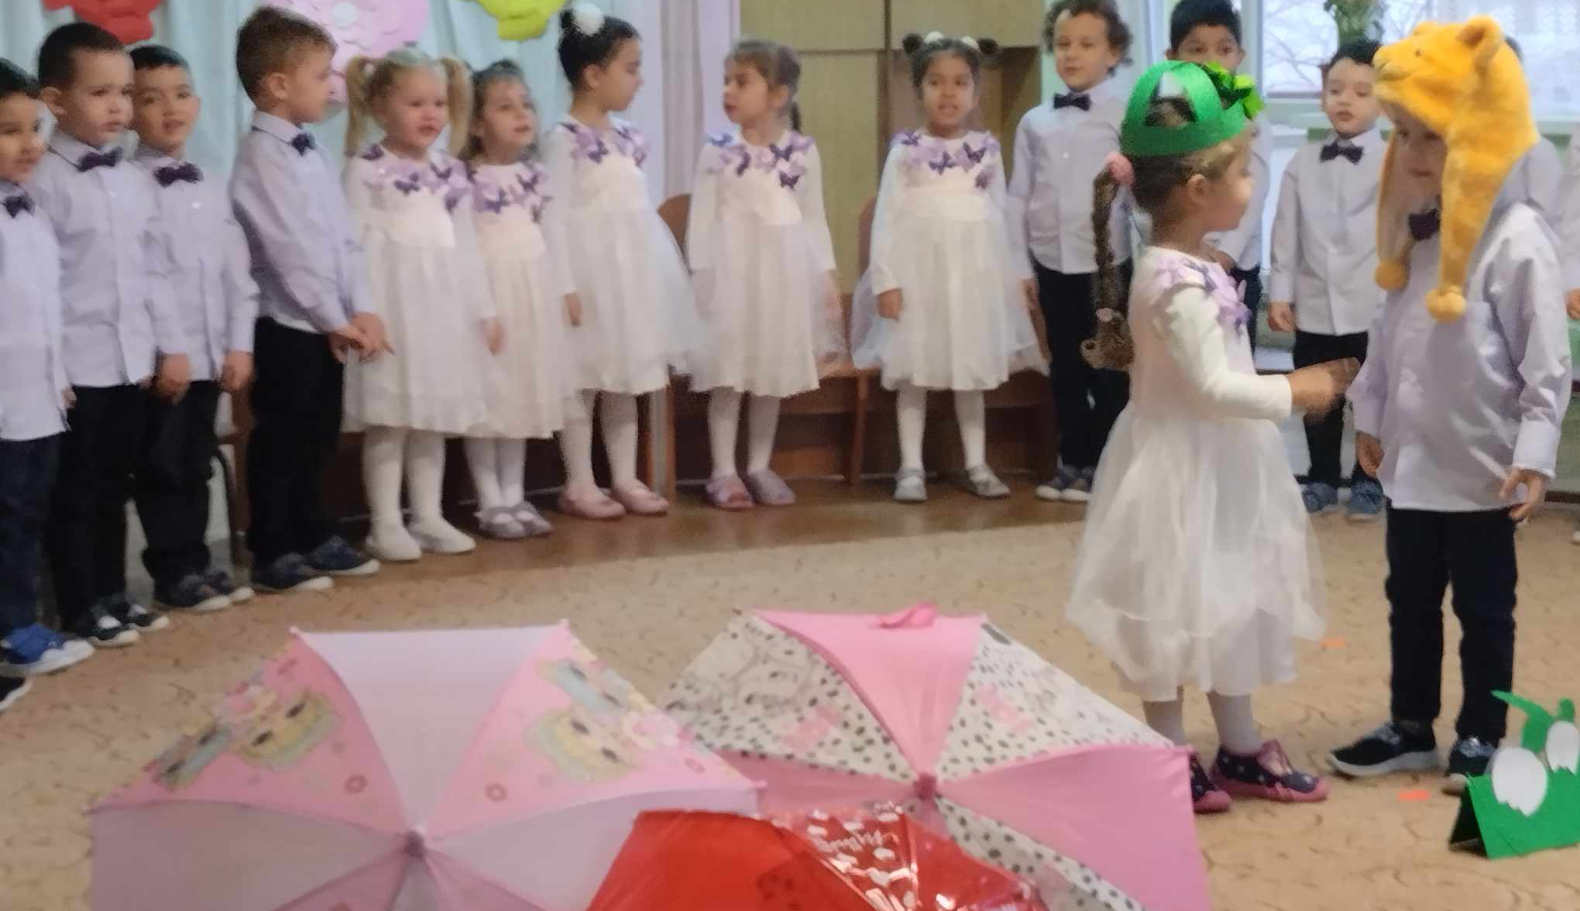
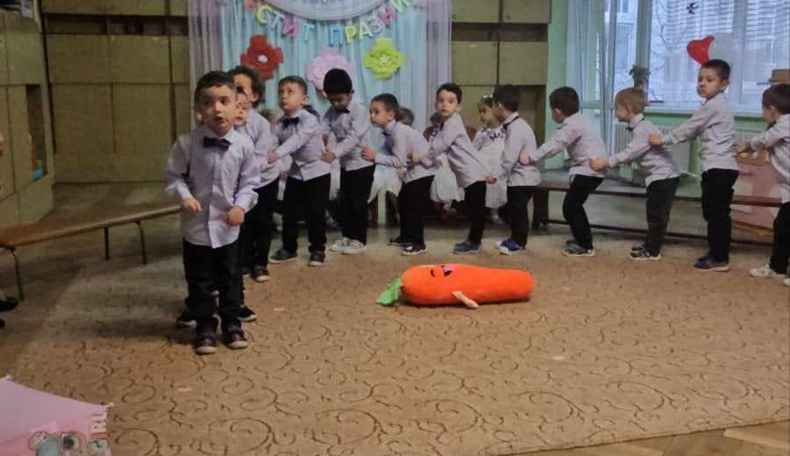
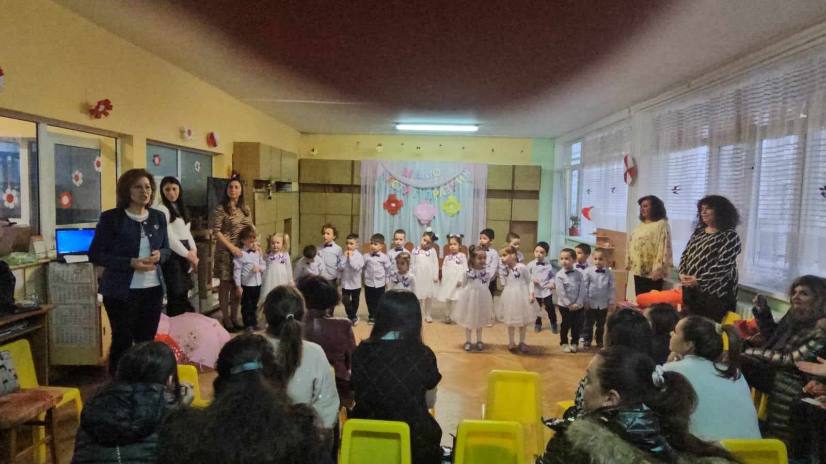
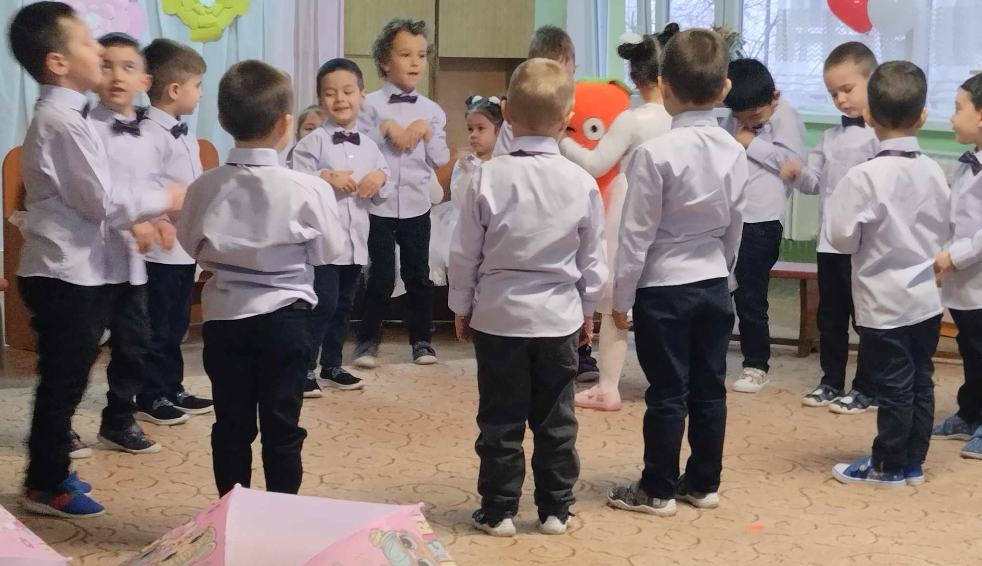
ПРАЗНИКЪТ НА МАМА
8-МИ МАРТ

Slide 15




Тържество с родители с изпълнения на песни, танци и стихотворения за мама

Slide 16



Участие в Национална годишна награда „Бисерче вълшебно“
Посетихме РБ“Петър Стъпов“ – гр. Търговище

Slide 17


Грамоти за участие в гласуването

Slide 18


Участие в Национална инициатива „Походът на книгите“ – родител чете приказка на децата
„Дядовата ръкавичка“
„Житената питка“

Slide 19


Развиване умения и компетентности, чрез игри

Slide 20





В игри и забава се учим

Slide 21


Заслужени медали от СК „Киарра“ от подвижни игри „Лъвчета“

Slide 22
БЛАГОДАРИМ ЗА ВНИМАНИЕТО
Старши учител: В. Василева
Учител: С. Йорданова

